Slide 1
IAA005 - ESTATÍSTICA APLICADA I Parte 2
Prof. Arno P. Schmitz
UFPR – Universidade Federal do Paraná

Slide 2

Medidas de Posição
MÉDIA ARITMÉTICA
$$\overline{X}= \frac{1}{n} . \sum_{i=1}^{n}{X_{i}}$$
Em que:
$\overline{X}$ = Média dos valores de X;
$X_{i}$ = Valores de X da amostra;
$n$ = Tamanho da amostra.

Slide 3
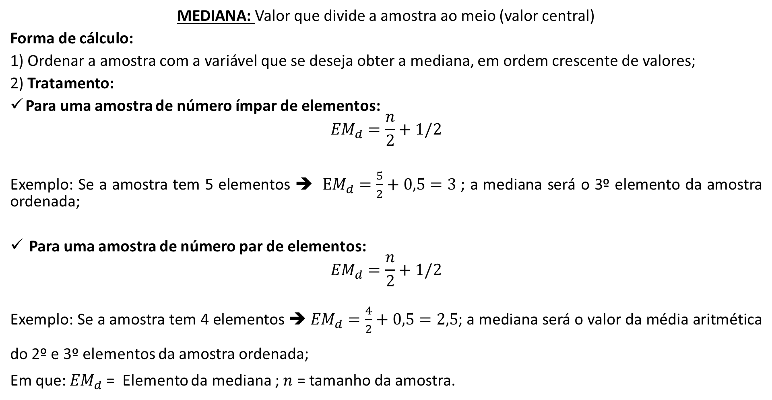
Medidas de Posição
MEDIANA: Valor que divide a amostra ao meio (valor central)
Forma de cálculo:
1) Ordenar a amostra com a variável que se deseja obter a mediana, em ordem crescente de valores;
2) Tratamento:
Para uma amostra de número ímpar de elementos:
$${EM}_{d}=\frac{n}{2}+1/2$$
Exemplo: Se a amostra tem 5 elementos ➔ $EM_{d}=\frac{5}{2}+0,5=3$; a mediana será o 3º elemento da amostra ordenada;
Para uma amostra de número par de elementos:
$${EM}_{d}=\frac{n}{2}+1/2$$
Exemplo: Se a amostra tem 4 elementos ➔ ${EM}_{d}=\frac{4}{2}+0,5=2,5$; a mediana será o valor da média aritmética do 2º e 3º elementos da amostra ordenada;
Em que: ${EM}_{d}$ = Elemento da mediana ; $n$ = tamanho da amostra.

Slide 4
Medidas de Posição
MODA
Valor mais frequente em uma amostra, aquele que mais “aparece”;
Exemplo: Amostra = 20, 32, 10, 32, 20, 32, 41, 53
Moda = 32 (aparece 3 vezes)
A moda é útil para variáveis qualitativas e em alguns casos para variáveis quantitativas;

Slide 5
Medidas de Dispersão
São medidas de espalhamento em relação ao valor médio;
Medidas quantitativas que expressam quanto os elementos da amostra se distanciam da média;
As principais medidas de dispersão são: Variância, Desvio padrão e coeficiente de variação.

Slide 6
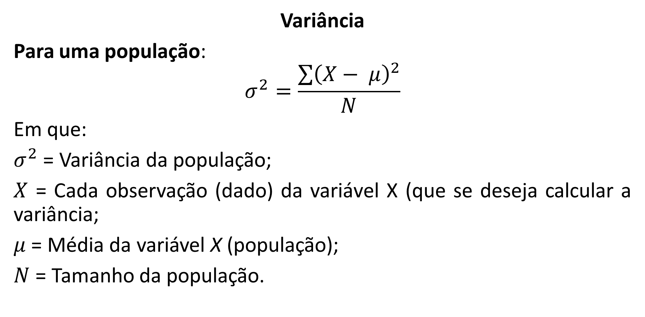
Medidas de Dispersão
Variância
Para uma população:
$$σ^{2}=\frac{\sum{{\left(X− μ\right)}^{2}}}{N}$$
Em que:
$σ^{2}$ = Variância da população;
$X$ = Cada observação (dado) da variável X (que se deseja calcular a variância;
$μ$ = Média da variável X (população);
$N$ = Tamanho da população.

Slide 7
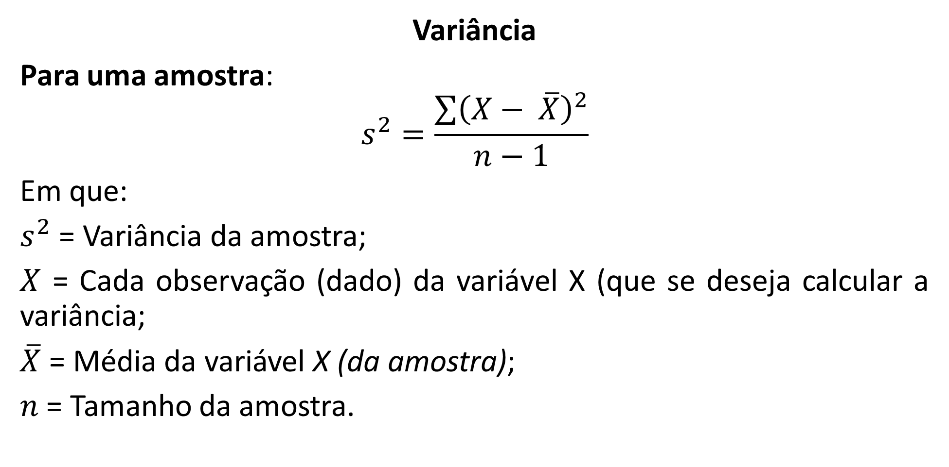
Medidas de Dispersão
Variância
Para uma amostra:
$$s^{2}=\frac{\sum{{\left(X− \overline{X}\right)}^{2}}}{n−1}$$
Em que:
$s^{2}$ = Variância da amostra;
$X$ = Cada observação (dado) da variável X (que se deseja calcular a variância;
$\overline{X}$ = Média da variável X (da amostra);
$n$ = Tamanho da amostra.

Slide 8
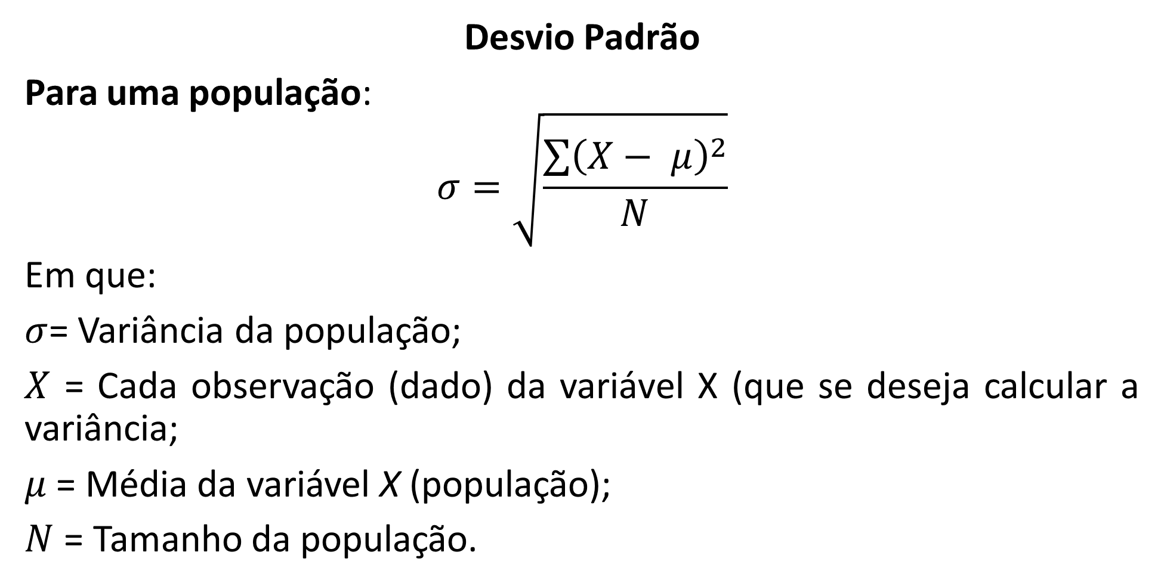
Medidas de Dispersão
Desvio Padrão
Para uma população:
$$σ=\sqrt{\frac{\sum{{\left(X− μ\right)}^{2}}}{N}}$$
Em que:
$σ$= Variância da população;
$X$ = Cada observação (dado) da variável X (que se deseja calcular a variância;
$μ$ = Média da variável X (população);
$N$ = Tamanho da população.

Slide 9
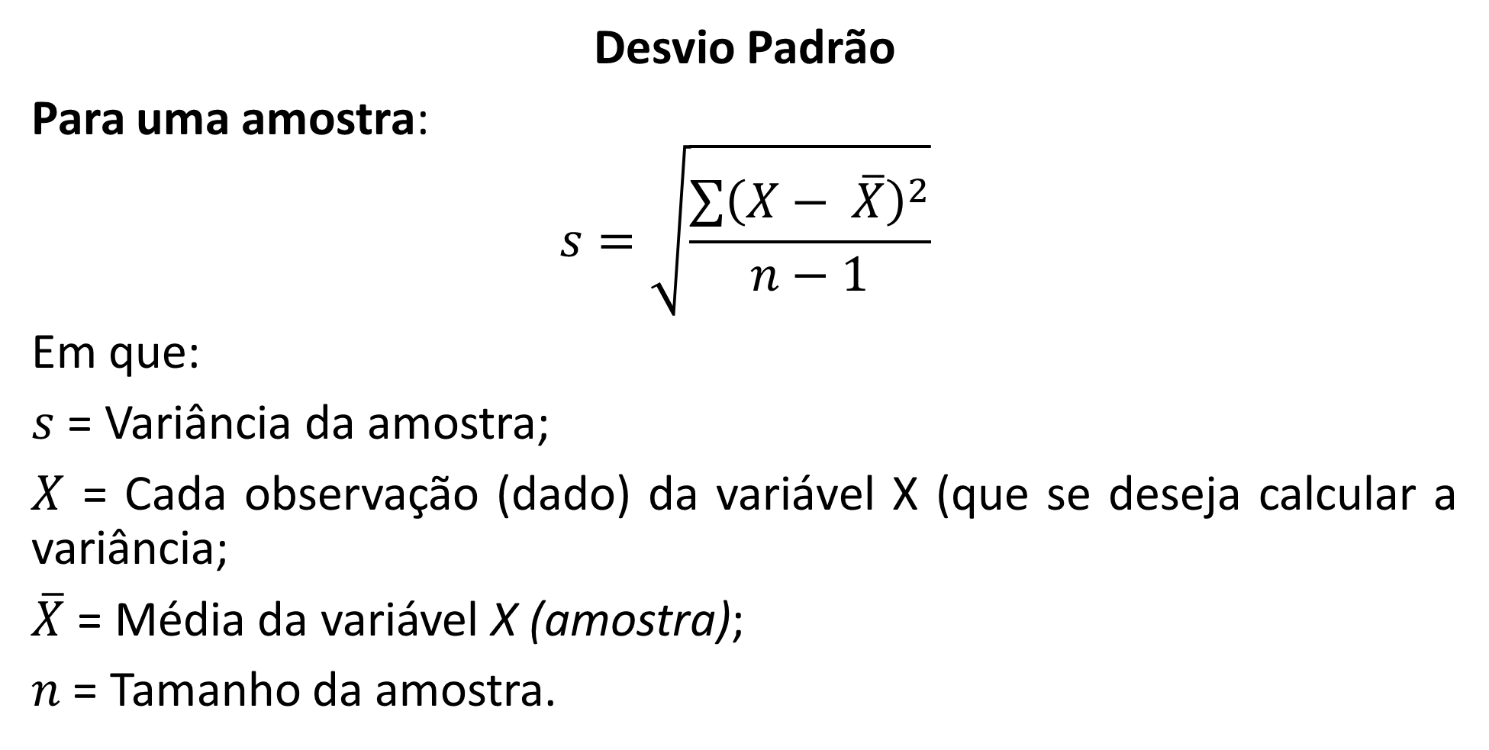
Medidas de Dispersão
Desvio Padrão
Para uma amostra:
$$s=\sqrt{\frac{\sum{{\left(X− \overline{X}\right)}^{2}}}{n−1}}$$
Em que:
$s$ = Variância da amostra;
$X$ = Cada observação (dado) da variável X (que se deseja calcular a variância;
$\overline{X}$ = Média da variável X (amostra);
$n$ = Tamanho da amostra.

Slide 10
Medidas de Dispersão
Uma das utilidades do desvio padrão
Distribuição de frequência, curva simétrica e mesocústica ➔ Curva normal

Slide 11
Medidas de Dispersão
Exemplo de uso do Desvio Padrão
Foi observado que as contas de energia elétrica para uma área municipal, no mês de junho, são normalmente distribuídas. Se a média das contas for $42,00 e o desvio padrão $12,00, então aproximadamente 68% das contas estão entre $30,00 e $54,00. Também pode-se dizer que, aproximadamente 95% das contas estão entre $18,00 e $66,00.

Slide 12
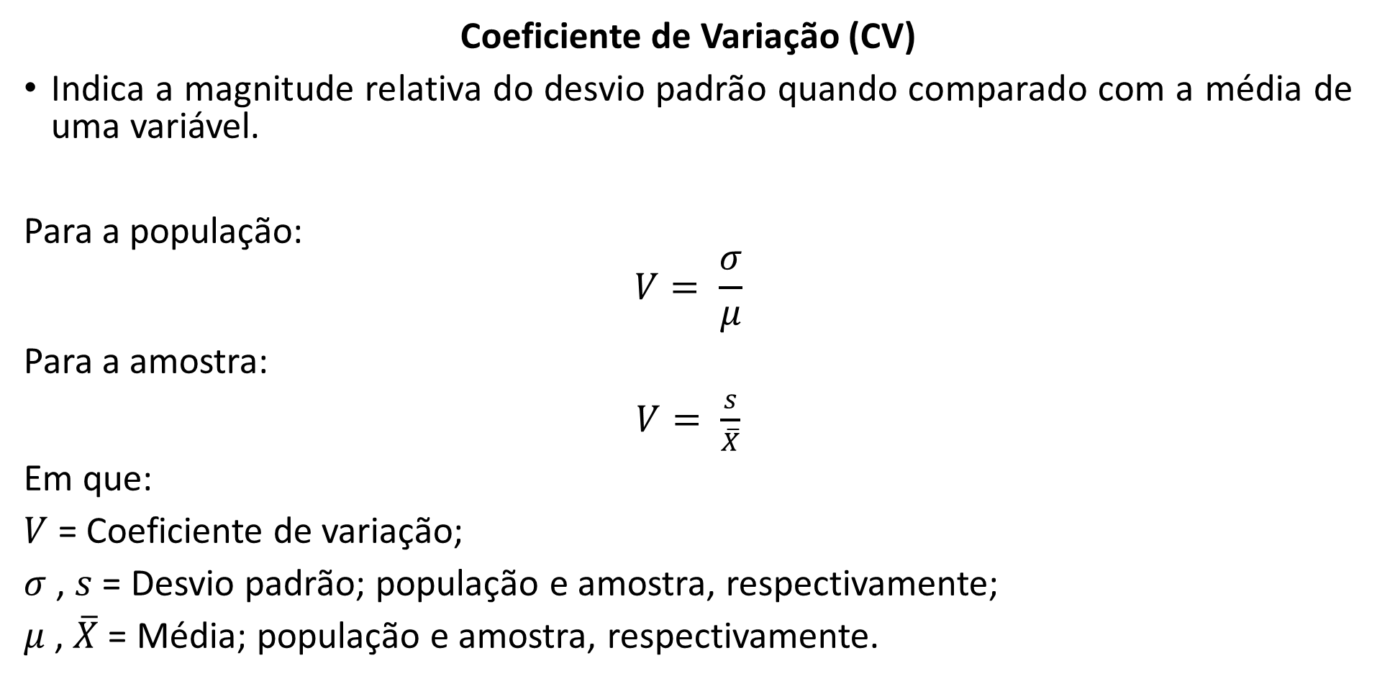
Medidas de Dispersão
Coeficiente de Variação (CV)
Indica a magnitude relativa do desvio padrão quando comparado com a média de uma variável.
Para a população:
$$V= \frac{σ}{μ}$$
Para a amostra:
$V= \frac{s}{\overline{X}}$
Em que:
$V$= Coeficiente de variação;
$σ$ , $s$ = Desvio padrão; população e amostra, respectivamente;
$μ$ , $\overline{X}$ = Média; população e amostra, respectivamente.

Slide 13
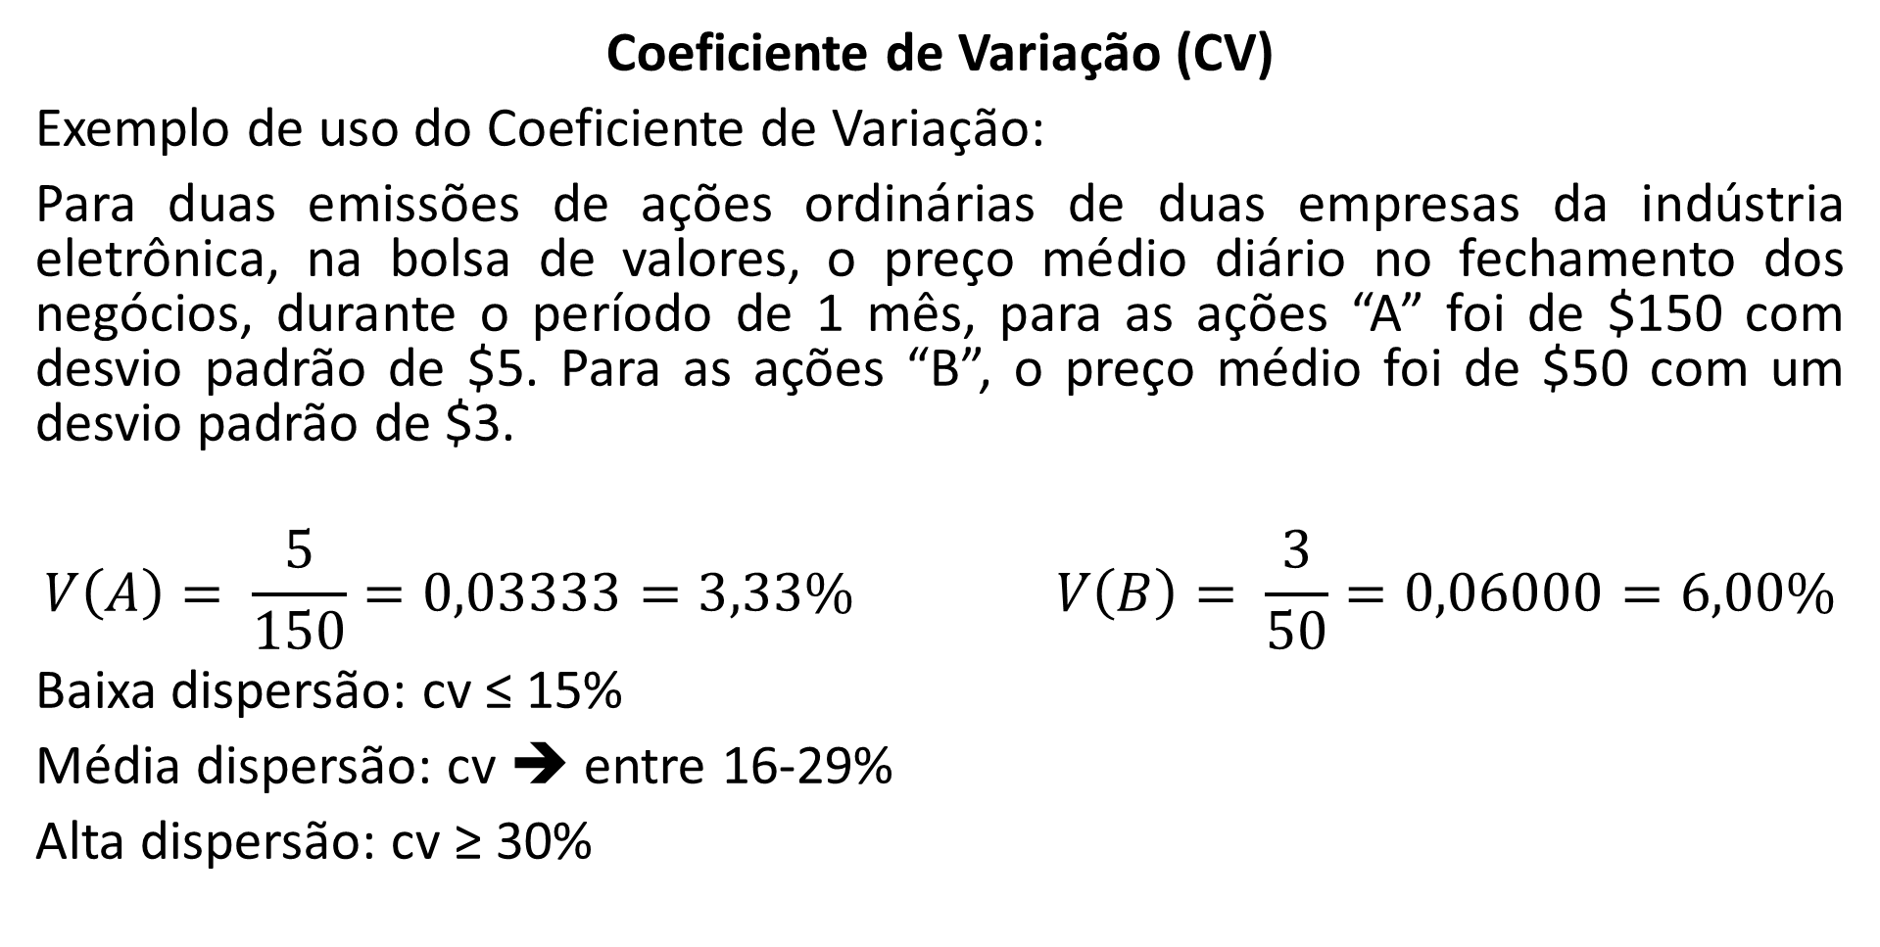
Medidas de Dispersão
Coeficiente de Variação (CV)
Exemplo de uso do Coeficiente de Variação:
Para duas emissões de ações ordinárias de duas empresas da indústria eletrônica, na bolsa de valores, o preço médio diário no fechamento dos negócios, durante o período de 1 mês, para as ações “A” foi de $150 com desvio padrão de $5. Para as ações “B”, o preço médio foi de $50 com um desvio padrão de $3.
$$V\left(A\right)= \frac{5}{150}=0,03333=3,33\% V\left(B\right)= \frac{3}{50}=0,06000=6,00\%$$
Baixa dispersão: cv ≤ 15%
Média dispersão: cv ➔ entre 16-29%
Alta dispersão: cv ≥ 30%

Slide 14
Medidas Separatrizes - Quartis
Quartis são os valores que dividem o conjunto ordenado de dados em quatro partes iguais, e assim cada parte representa 1/4 da amostra ou população.

Slide 15
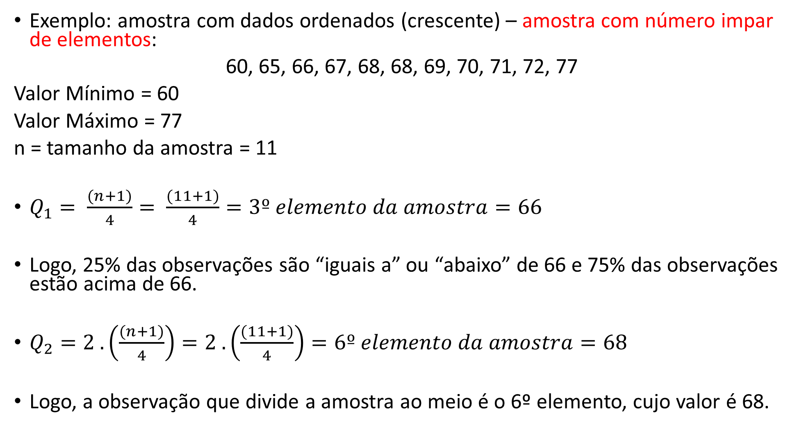
Medidas Separatrizes - Quartis
Exemplo: amostra com dados ordenados (crescente) – amostra com número impar de elementos:
60, 65, 66, 67, 68, 68, 69, 70, 71, 72, 77
Valor Mínimo = 60
Valor Máximo = 77
n = tamanho da amostra = 11
$Q_{1}= \frac{(n+1)}{4}= \frac{(11+1)}{4}=3º elemento da amostra=66$
Logo, 25% das observações são “iguais a” ou “abaixo” de 66 e 75% das observações estão acima de 66.
$Q_{2}=2 .\left(\frac{(n+1)}{4}\right)=2 .\left(\frac{(11+1)}{4}\right)=6º elemento da amostra=68$
Logo, a observação que divide a amostra ao meio é o 6º elemento, cujo valor é 68.

Slide 16
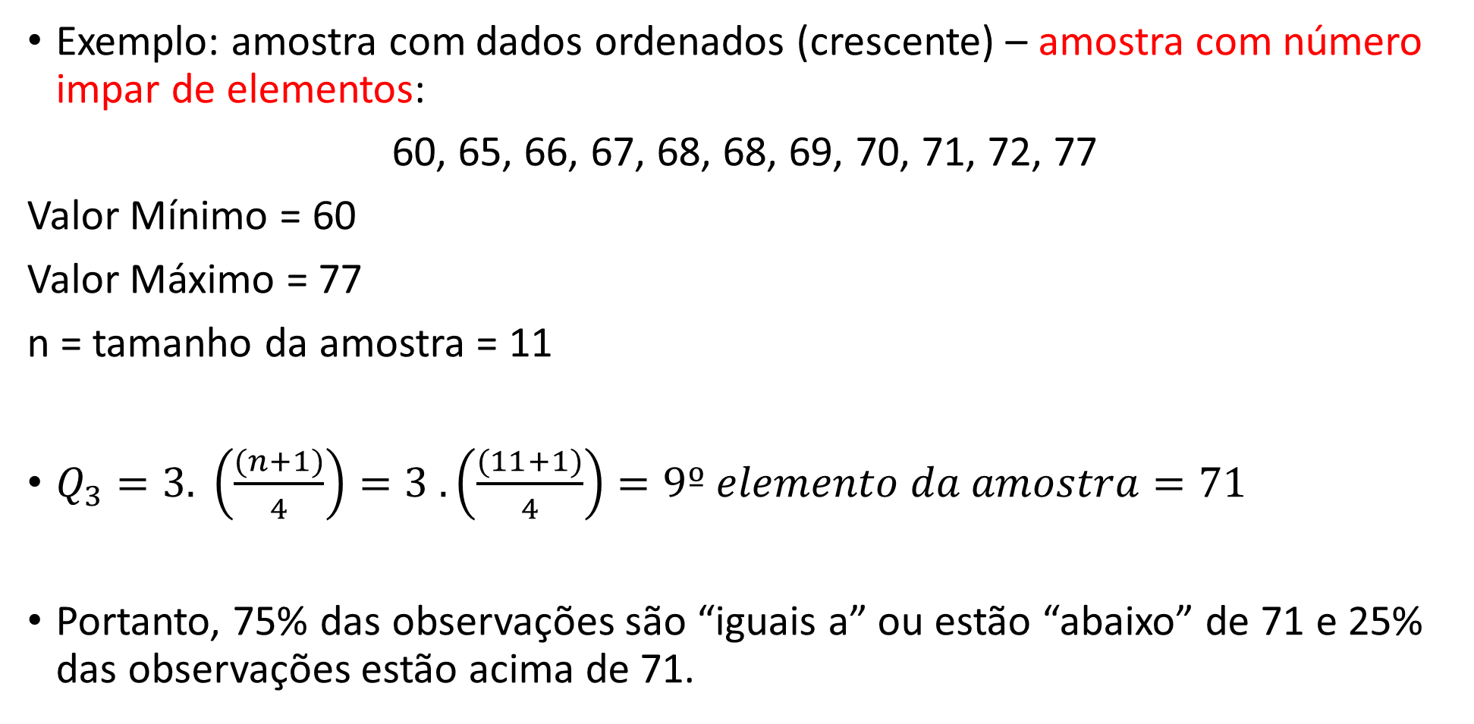
Medidas Separatrizes - Quartis
Exemplo: amostra com dados ordenados (crescente) – amostra com número impar de elementos:
60, 65, 66, 67, 68, 68, 69, 70, 71, 72, 77
Valor Mínimo = 60
Valor Máximo = 77
n = tamanho da amostra = 11
$Q_{3}=3. \left(\frac{(n+1)}{4}\right)=3 . \left(\frac{(11+1)}{4}\right)=9º elemento da amostra=71$
Portanto, 75% das observações são “iguais a” ou estão “abaixo” de 71 e 25% das observações estão acima de 71.

Slide 17
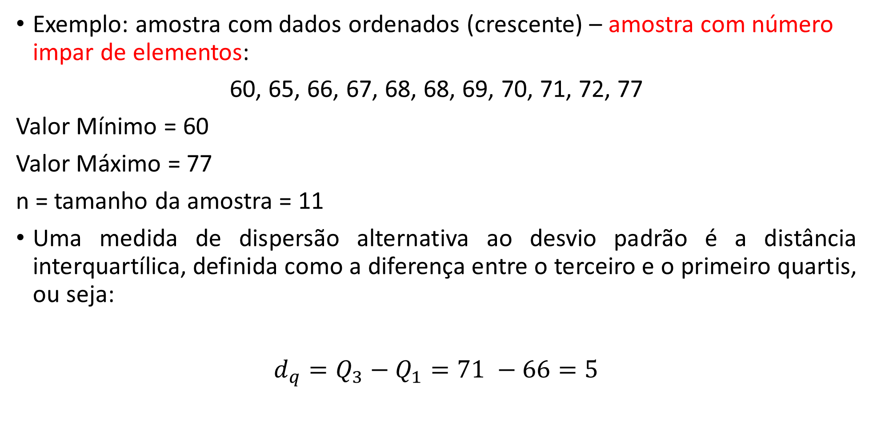
Medidas Separatrizes – Distância Interquartílica
Exemplo: amostra com dados ordenados (crescente) – amostra com número impar de elementos:
60, 65, 66, 67, 68, 68, 69, 70, 71, 72, 77
Valor Mínimo = 60
Valor Máximo = 77
n = tamanho da amostra = 11
Uma medida de dispersão alternativa ao desvio padrão é a distância interquartílica, definida como a diferença entre o terceiro e o primeiro quartis, ou seja:
$d_{q}=Q_{3}−Q_{1}=71 −66=5$

Slide 18
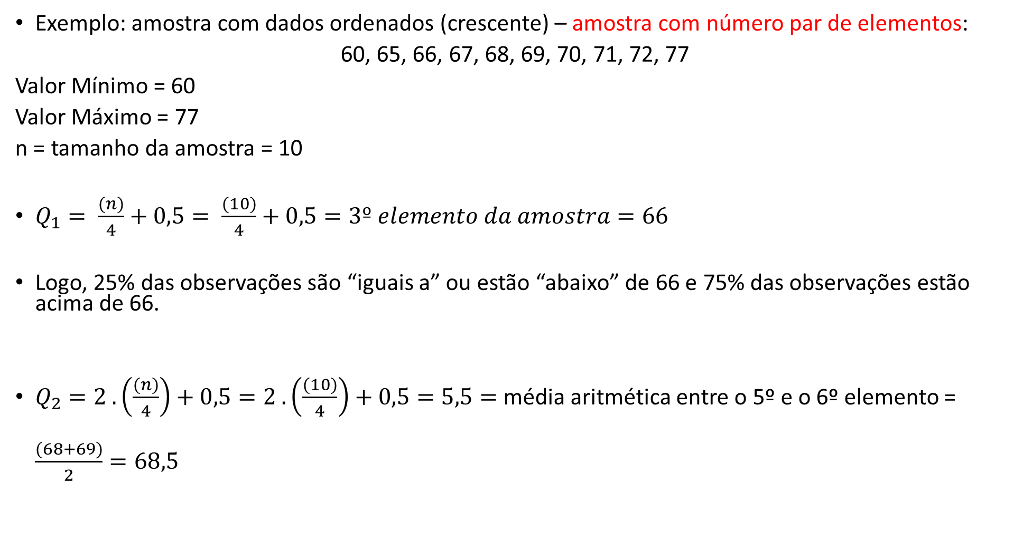
Medidas Separatrizes - Quartis
Exemplo: amostra com dados ordenados (crescente) – amostra com número par de elementos:
60, 65, 66, 67, 68, 69, 70, 71, 72, 77
Valor Mínimo = 60
Valor Máximo = 77
n = tamanho da amostra = 10
$Q_{1}= \frac{(n)}{4}+0,5= \frac{(10)}{4}+0,5=3º elemento da amostra=66$
Logo, 25% das observações são “iguais a” ou estão “abaixo” de 66 e 75% das observações estão acima de 66.
$Q_{2}=2 .\left(\frac{(n)}{4}\right)+0,5=2 .\left(\frac{(10)}{4}\right)+0,5=5,5=$ média aritmética entre o 5º e o 6º elemento = $\frac{(68+69)}{2}=68,5$

Slide 19
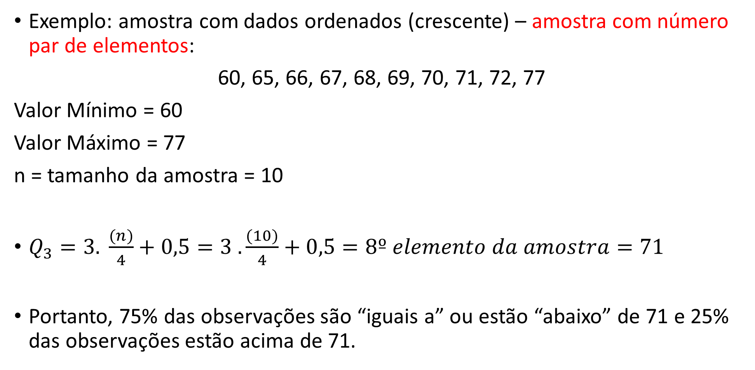
Medidas Separatrizes - Quartis
Exemplo: amostra com dados ordenados (crescente) – amostra com número par de elementos:
60, 65, 66, 67, 68, 69, 70, 71, 72, 77
Valor Mínimo = 60
Valor Máximo = 77
n = tamanho da amostra = 10
$Q_{3}=3. \frac{(n)}{4}+0,5=3 . \frac{(10)}{4}+0,5=8º elemento da amostra=71$
Portanto, 75% das observações são “iguais a” ou estão “abaixo” de 71 e 25% das observações estão acima de 71.

Slide 20
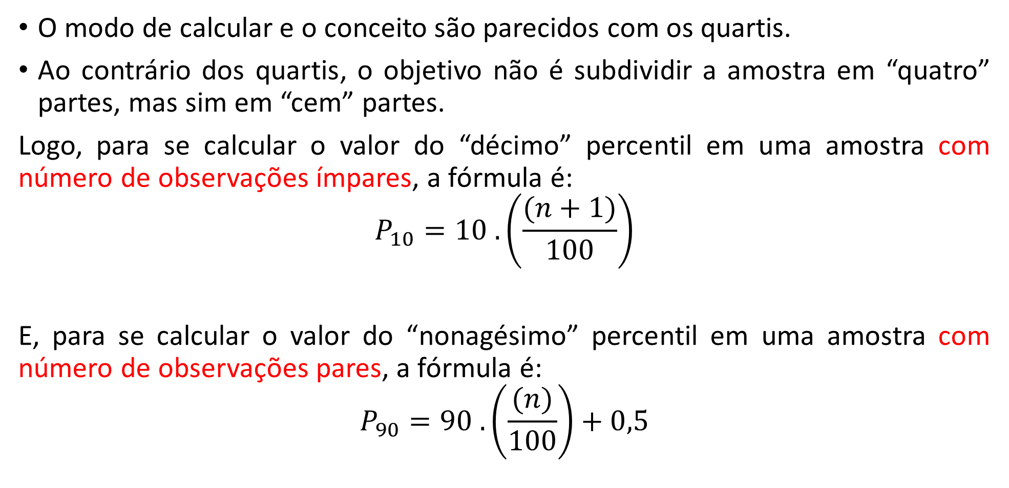
Medidas Separatrizes - Percentis
O modo de calcular e o conceito são parecidos com os quartis.
Ao contrário dos quartis, o objetivo não é subdividir a amostra em “quatro” partes, mas sim em “cem” partes.
Logo, para se calcular o valor do “décimo” percentil em uma amostra com número de observações ímpares, a fórmula é:
$$P_{10}=10 .\left(\frac{(n+1)}{100}\right)$$
E, para se calcular o valor do “nonagésimo” percentil em uma amostra com número de observações pares, a fórmula é:
$$P_{90}=90 .\left(\frac{(n)}{100}\right)+0,5$$

Slide 21
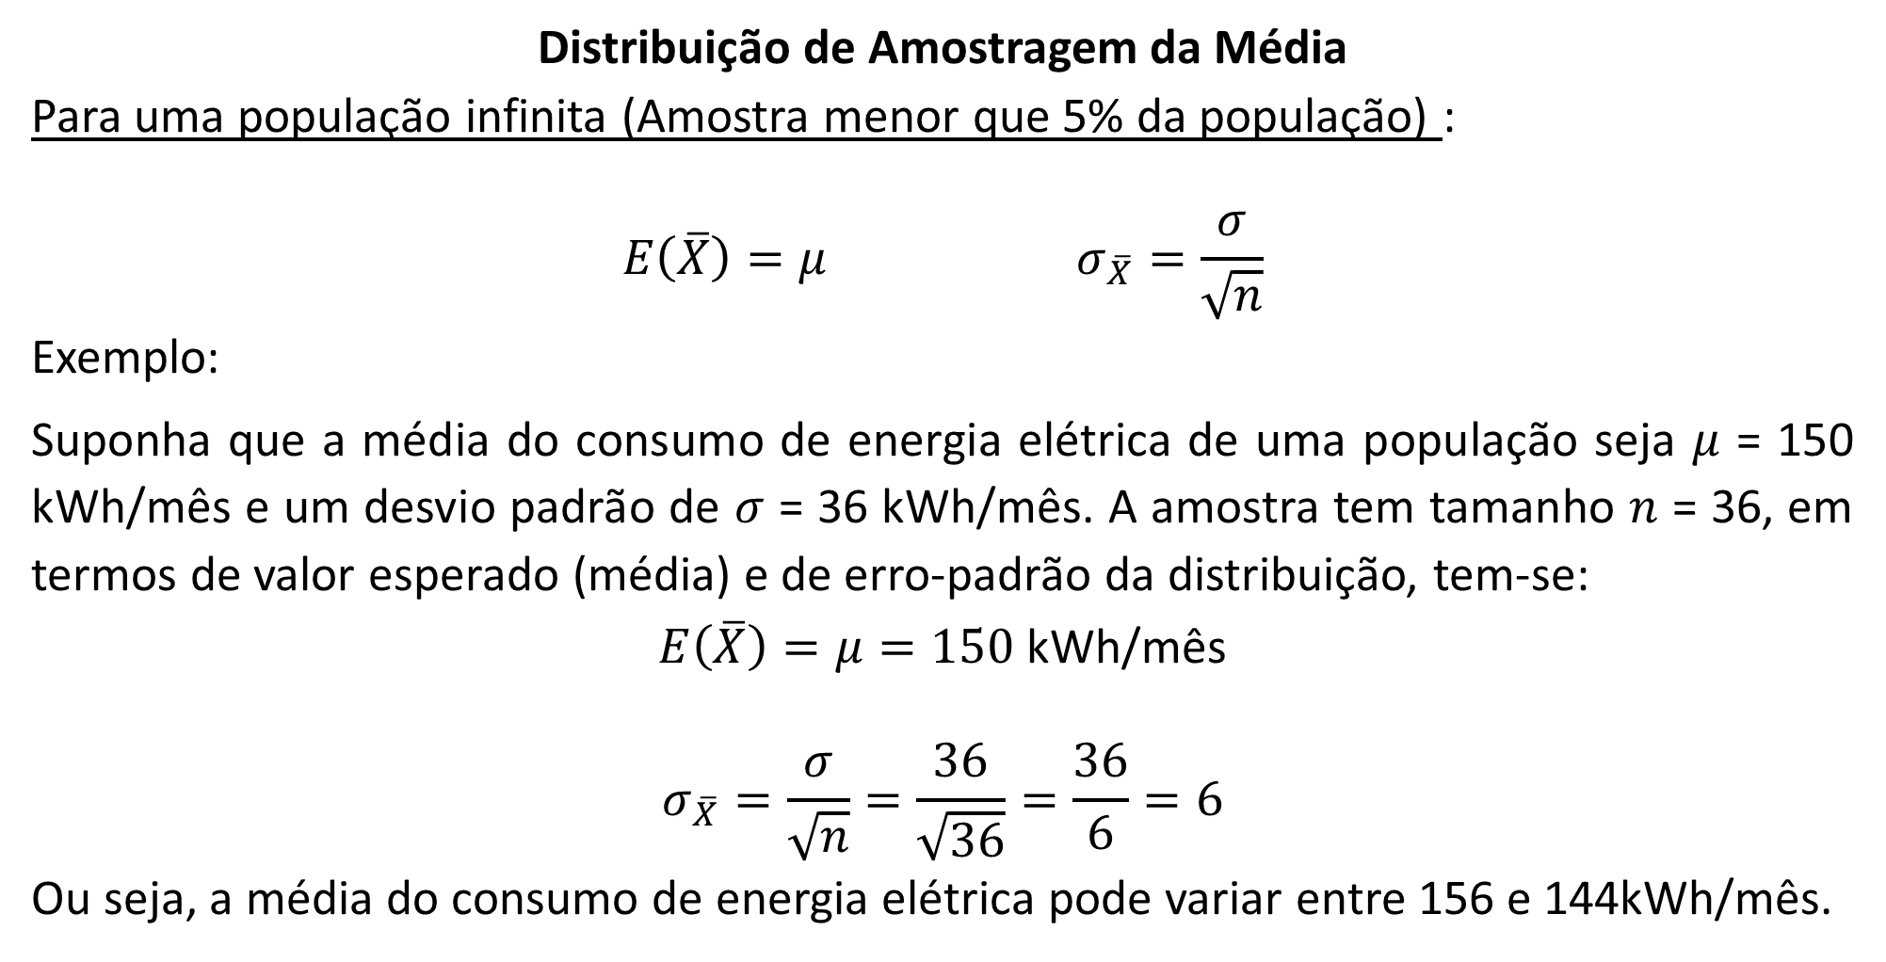
Testes de Hipótese com uma Amostra
Distribuição de Amostragem da Média
Para uma população infinita (Amostra menor que 5% da população) :
$$E\left(\overline{X}\right)=μ σ_{\overline{X}}=\frac{σ}{\sqrt{n}}$$
Exemplo:
Suponha que a média do consumo de energia elétrica de uma população seja $μ$ = 150 kWh/mês e um desvio padrão de $σ$ = 36 kWh/mês. A amostra tem tamanho $n$ = 36, em termos de valor esperado (média) e de erro-padrão da distribuição, tem-se:
$E\left(\overline{X}\right)=μ=150$ kWh/mês
$$σ_{\overline{X}}=\frac{σ}{\sqrt{n}}=\frac{36}{\sqrt{36}}=\frac{36}{6}=6$$
Ou seja, a média do consumo de energia elétrica pode variar entre 156 e 144kWh/mês.

Slide 22
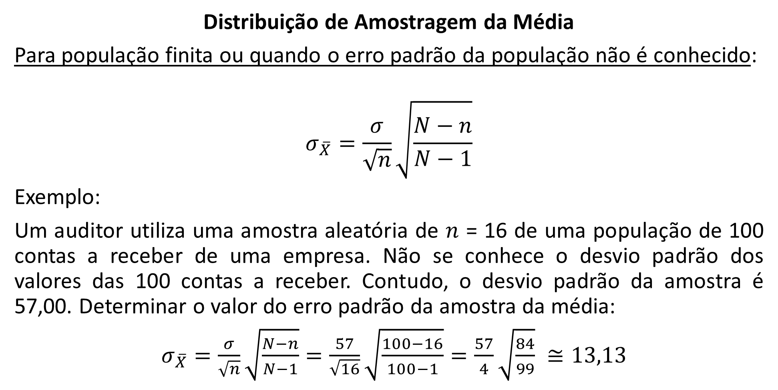
Testes de Hipótese com uma Amostra
Distribuição de Amostragem da Média
Para população finita ou quando o erro padrão da população não é conhecido:
$$σ_{\overline{X}}=\frac{σ}{\sqrt{n}}\sqrt{\frac{N−n}{N−1}}$$
Exemplo:
Um auditor utiliza uma amostra aleatória de $n$ = 16 de uma população de 100 contas a receber de uma empresa. Não se conhece o desvio padrão dos valores das 100 contas a receber. Contudo, o desvio padrão da amostra é 57,00. Determinar o valor do erro padrão da amostra da média:
$σ_{\overline{X}}=\frac{σ}{\sqrt{n}}\sqrt{\frac{N−n}{N−1}}=\frac{57}{\sqrt{16}}\sqrt{\frac{100−16}{100−1}}=\frac{57}{4}\sqrt{\frac{84}{99}} ≅13,13$

Slide 23
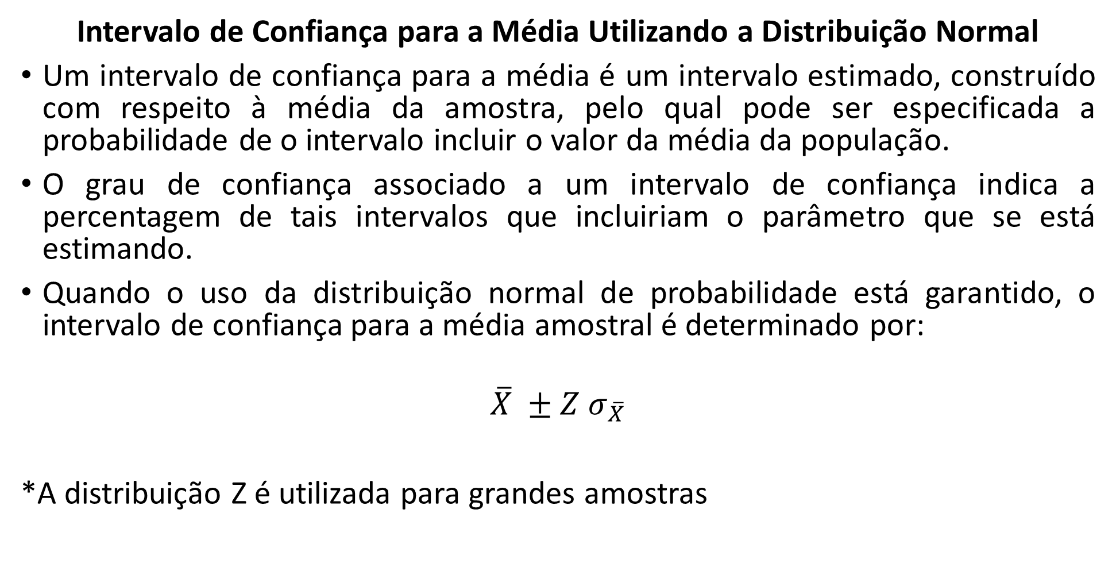
Testes de Hipótese com uma Amostra
Intervalo de Confiança para a Média Utilizando a Distribuição Normal
Um intervalo de confiança para a média é um intervalo estimado, construído com respeito à média da amostra, pelo qual pode ser especificada a probabilidade de o intervalo incluir o valor da média da população.
O grau de confiança associado a um intervalo de confiança indica a percentagem de tais intervalos que incluiriam o parâmetro que se está estimando.
Quando o uso da distribuição normal de probabilidade está garantido, o intervalo de confiança para a média amostral é determinado por:
$$\overline{X} ±Z σ_{\overline{X}}$$
*A distribuição Z é utilizada para grandes amostras

Slide 24
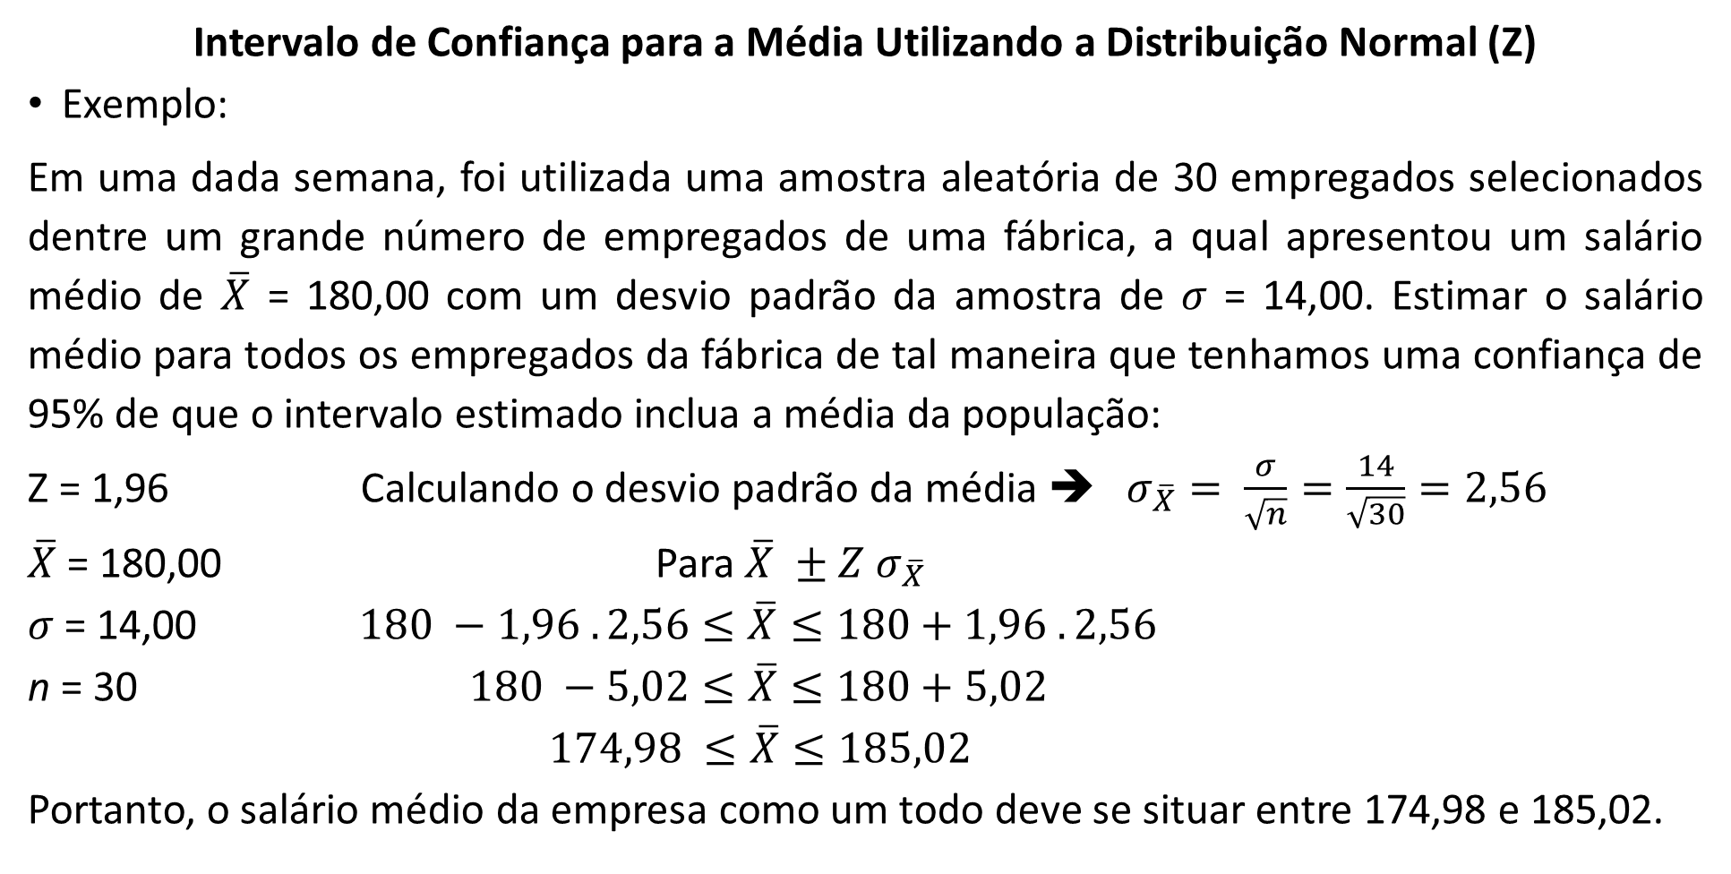
Testes de Hipótese com uma Amostra
Intervalo de Confiança para a Média Utilizando a Distribuição Normal (Z)
Exemplo:
Em uma dada semana, foi utilizada uma amostra aleatória de 30 empregados selecionados dentre um grande número de empregados de uma fábrica, a qual apresentou um salário médio de $\overline{X}$ = 180,00 com um desvio padrão da amostra de $σ$ = 14,00. Estimar o salário médio para todos os empregados da fábrica de tal maneira que tenhamos uma confiança de 95% de que o intervalo estimado inclua a média da população:
Z = 1,96 Calculando o desvio padrão da média ➔ $σ_{\overline{X}}= \frac{σ}{\sqrt{n}}=\frac{14}{\sqrt{30}}=2,56$
$\overline{X}$= 180,00 Para $\overline{X} ±Z σ_{\overline{X}}$
$σ$ = 14,00 $180 −1,96 . 2,56≤\overline{X}≤180+1,96 . 2,56$
n = 30 $180 −5,02≤\overline{X}≤180+5,02$
$174,98 ≤\overline{X}≤185,02$
Portanto, o salário médio da empresa como um todo deve se situar entre 174,98 e 185,02.

Slide 25
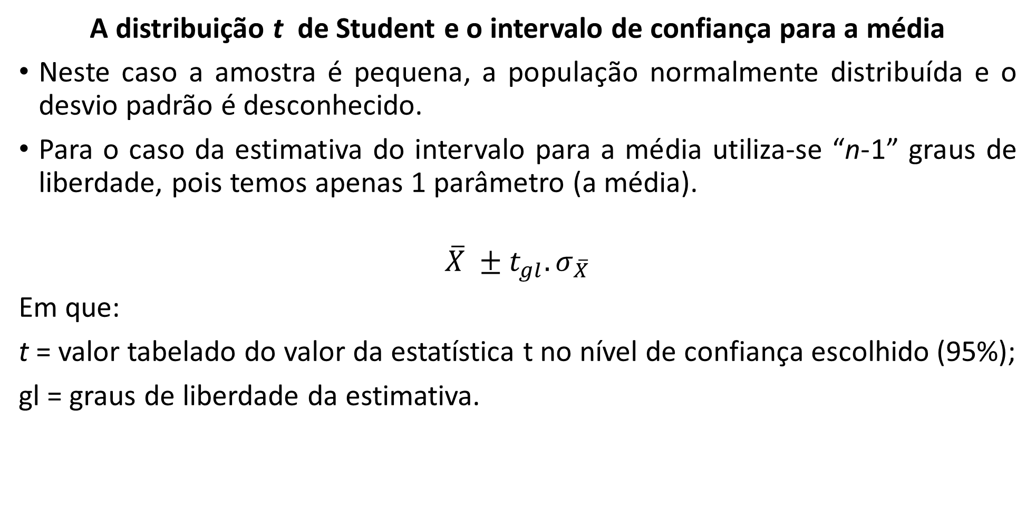
Testes de Hipótese com uma Amostra
A distribuição t de Student e o intervalo de confiança para a média
Neste caso a amostra é pequena, a população normalmente distribuída e o desvio padrão é desconhecido.
Para o caso da estimativa do intervalo para a média utiliza-se “n-1” graus de liberdade, pois temos apenas 1 parâmetro (a média).
$$\overline{X} ±t_{gl}.σ_{\overline{X}}$$
Em que:
t = valor tabelado do valor da estatística t no nível de confiança escolhido (95%);
gl = graus de liberdade da estimativa.

Slide 26
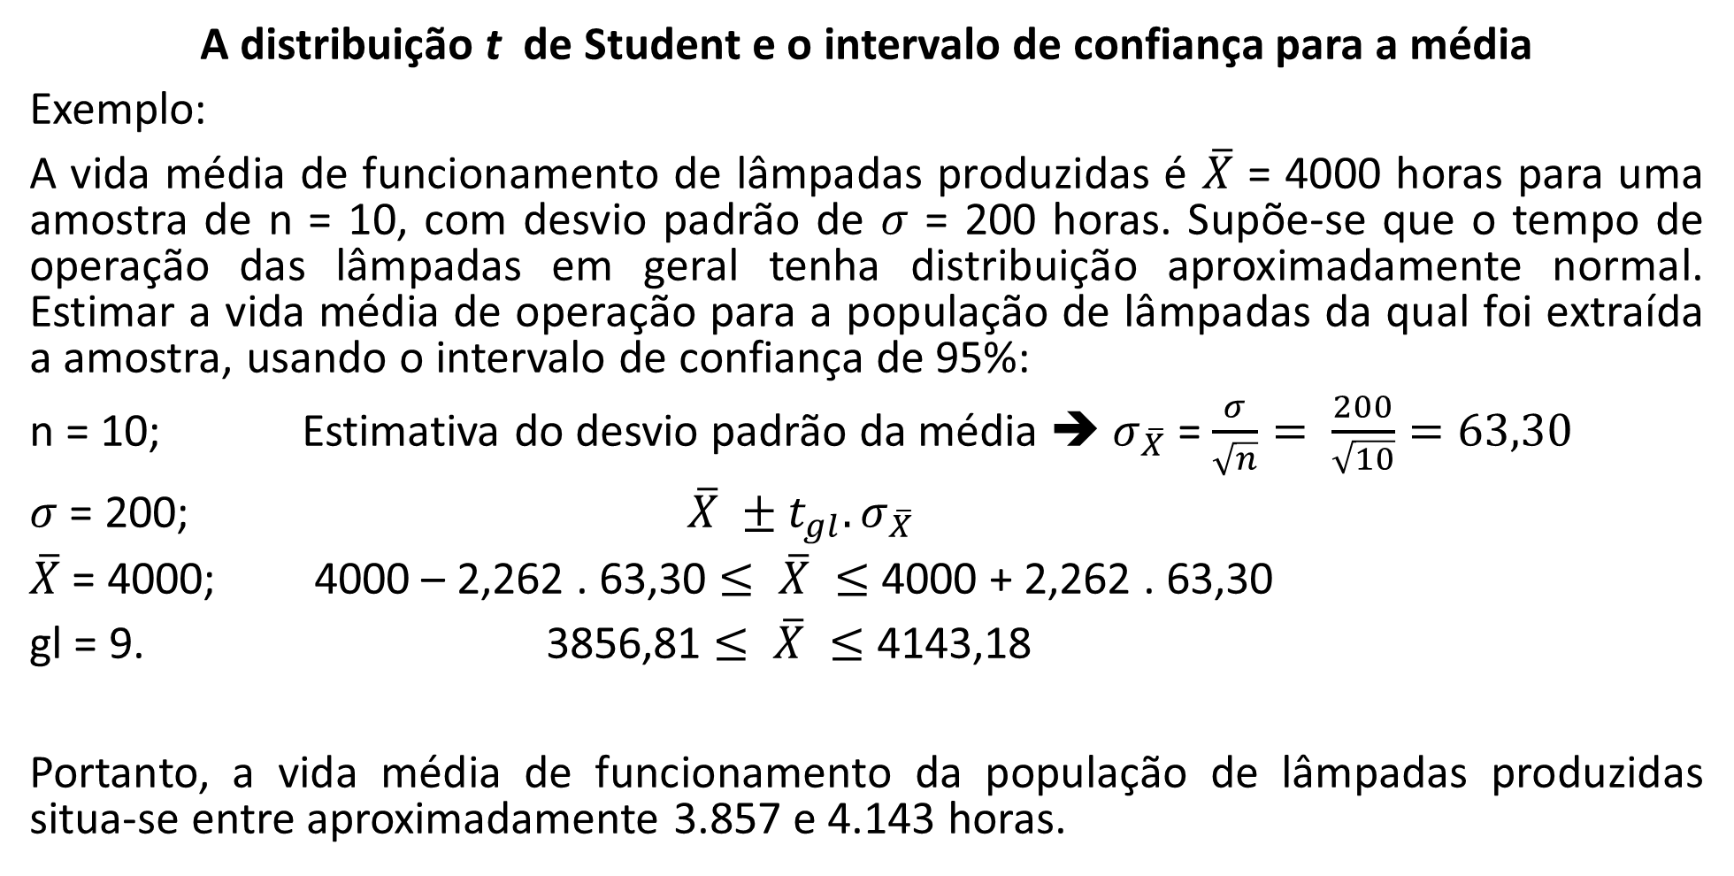
Testes de Hipótese com uma Amostra
A distribuição t de Student e o intervalo de confiança para a média
Exemplo:
A vida média de funcionamento de lâmpadas produzidas é $\overline{X}$ = 4000 horas para uma amostra de n = 10, com desvio padrão de $σ$ = 200 horas. Supõe-se que o tempo de operação das lâmpadas em geral tenha distribuição aproximadamente normal. Estimar a vida média de operação para a população de lâmpadas da qual foi extraída a amostra, usando o intervalo de confiança de 95%:
n = 10; Estimativa do desvio padrão da média ➔ $σ_{\overline{X}}$ = $\frac{σ}{\sqrt{n}}= \frac{200}{\sqrt{10}}=63,30$
$σ$ = 200; $\overline{X} ±t_{gl}.σ_{\overline{X}}$
$\overline{X}$ = 4000; 4000 – 2,262 . 63,30 $≤ \overline{X} ≤$ 4000 + 2,262 . 63,30
gl = 9. 3856,81 $≤ \overline{X} ≤$ 4143,18
Portanto, a vida média de funcionamento da população de lâmpadas produzidas situa-se entre aproximadamente 3.857 e 4.143 horas.

Slide 27
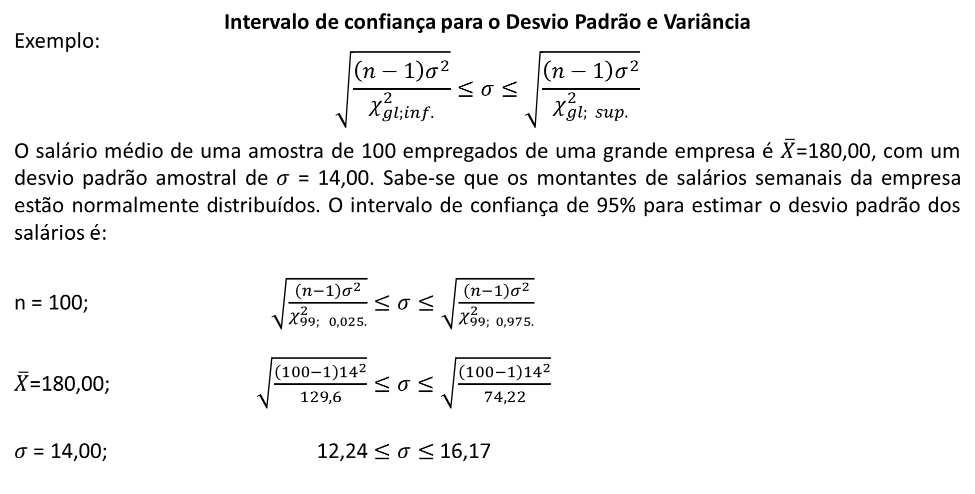
Testes de Hipótese com uma Amostra
Intervalo de confiança para o Desvio Padrão e Variância
Exemplo:
$$\sqrt{\frac{\left(n−1\right)σ^{2}}{χ_{gl;inf.}^{2}}}≤σ≤\sqrt{\frac{\left(n−1\right)σ^{2}}{χ_{gl; sup.}^{2}}}$$
O salário médio de uma amostra de 100 empregados de uma grande empresa é $\overline{X}$=180,00, com um desvio padrão amostral de $σ$ = 14,00. Sabe-se que os montantes de salários semanais da empresa estão normalmente distribuídos. O intervalo de confiança de 95% para estimar o desvio padrão dos salários é:
n = 100; $\sqrt{\frac{\left(n−1\right)σ^{2}}{χ_{99; 0,025.}^{2}}}≤σ≤\sqrt{\frac{\left(n−1\right)σ^{2}}{χ_{99; 0,975.}^{2}}}$
$\overline{X}$=180,00; $\sqrt{\frac{\left(100−1\right){14}^{2}}{129,6}}≤σ≤\sqrt{\frac{\left(100−1\right){14}^{2}}{74,22}}$
$σ$ = 14,00; 12,24 $≤σ≤$16,17

Slide 28
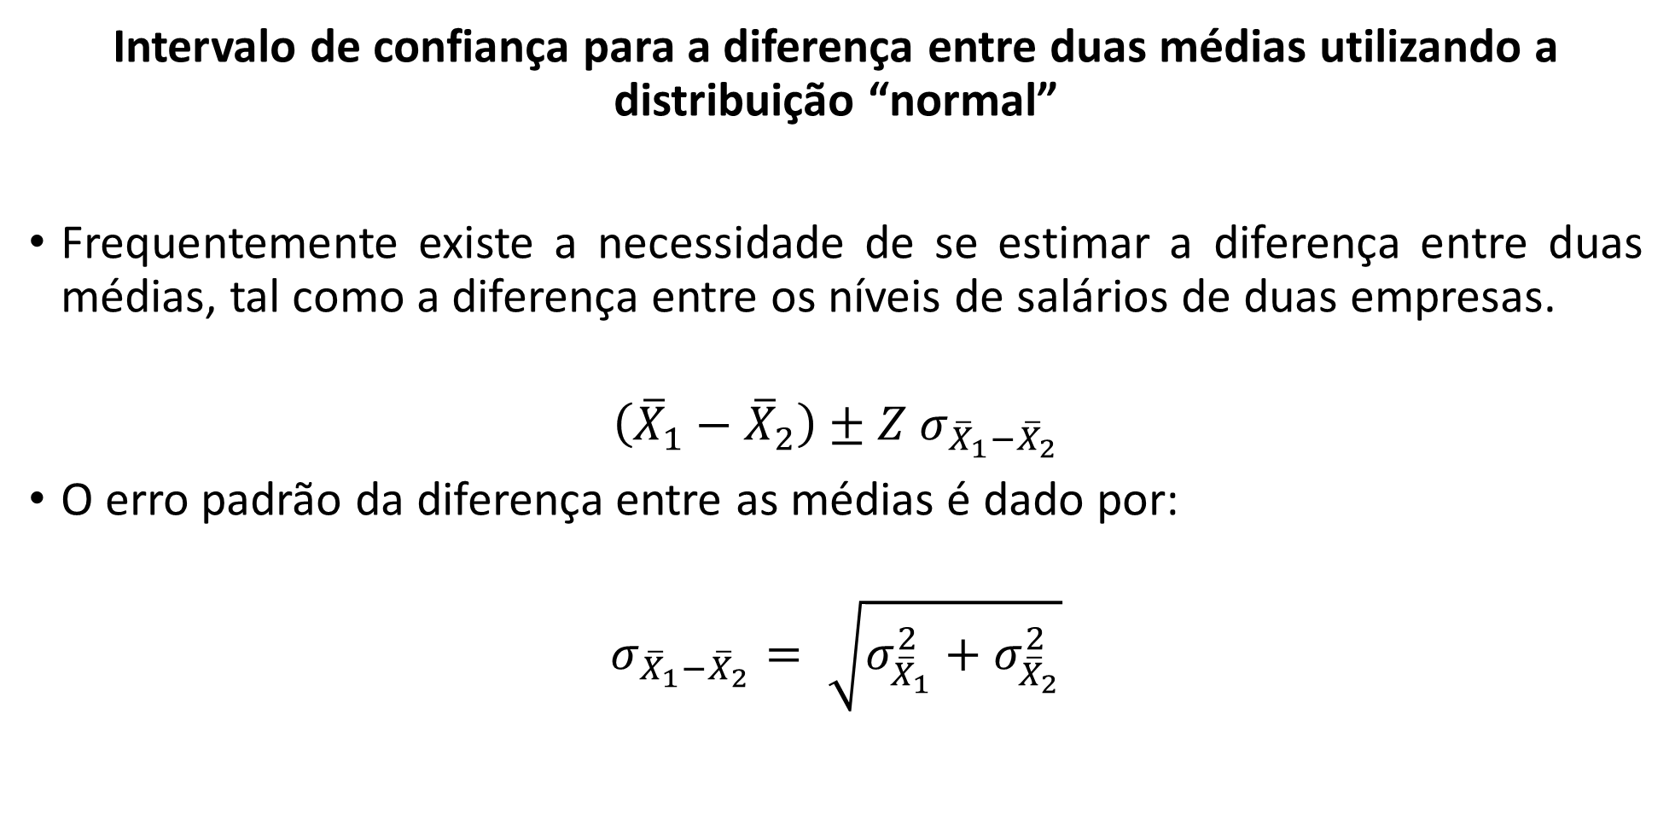
Testes de Hipótese com Duas Amostras
Intervalo de confiança para a diferença entre duas médias utilizando a distribuição “normal”
Frequentemente existe a necessidade de se estimar a diferença entre duas médias, tal como a diferença entre os níveis de salários de duas empresas.
$$\left({\overline{X}}_{1}−{\overline{X}}_{2}\right)±Z σ_{{\overline{X}}_{1}−{\overline{X}}_{2}}$$
O erro padrão da diferença entre as médias é dado por:
$$σ_{{\overline{X}}_{1}−{\overline{X}}_{2}}= \sqrt{σ_{{\overline{X}}_{1}}^{2}+σ_{{\overline{X}}_{2}}^{2}}$$

Slide 29
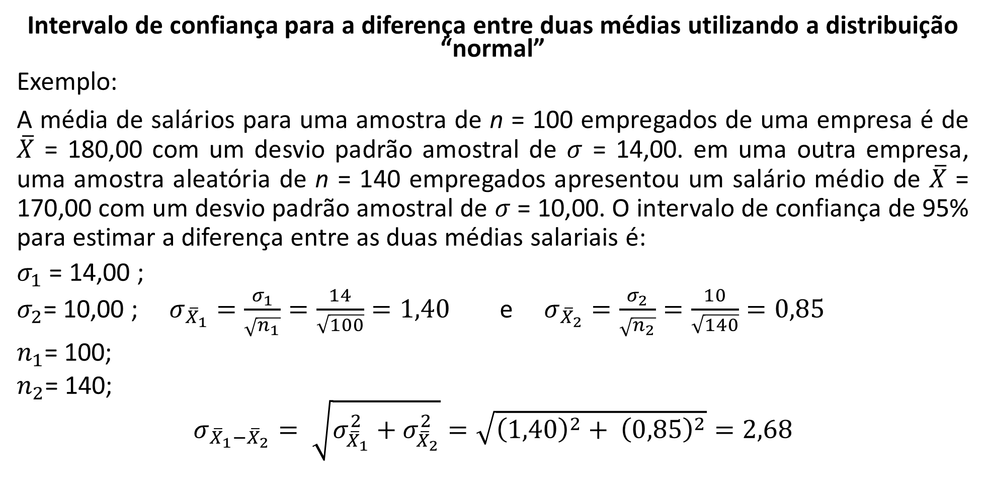
Testes de Hipótese com Duas Amostras
Intervalo de confiança para a diferença entre duas médias utilizando a distribuição “normal”
Exemplo:
A média de salários para uma amostra de n = 100 empregados de uma empresa é de $\overline{X}$ = 180,00 com um desvio padrão amostral de $σ$ = 14,00. em uma outra empresa, uma amostra aleatória de n = 140 empregados apresentou um salário médio de $\overline{X}$ = 170,00 com um desvio padrão amostral de $σ$ = 10,00. O intervalo de confiança de 95% para estimar a diferença entre as duas médias salariais é:
$σ_{1}$ = 14,00 ;
$σ_{2}$= 10,00 ; $σ_{{\overline{X}}_{1}}=\frac{σ_{1}}{\sqrt{n_{1}}}=\frac{14}{\sqrt{100}}=1,40$ e $σ_{{\overline{X}}_{2}}=\frac{σ_{2}}{\sqrt{n_{2}}}=\frac{10}{\sqrt{140}}=0,85$
$n_{1}$= 100;
$n_{2}$= 140;
$$σ_{{\overline{X}}_{1}−{\overline{X}}_{2}}= \sqrt{σ_{{\overline{X}}_{1}}^{2}+σ_{{\overline{X}}_{2}}^{2}}=\sqrt{{\left(1,40\right)}^{2}+ {\left(0,85\right)}^{2}}=2,68$$

Slide 30
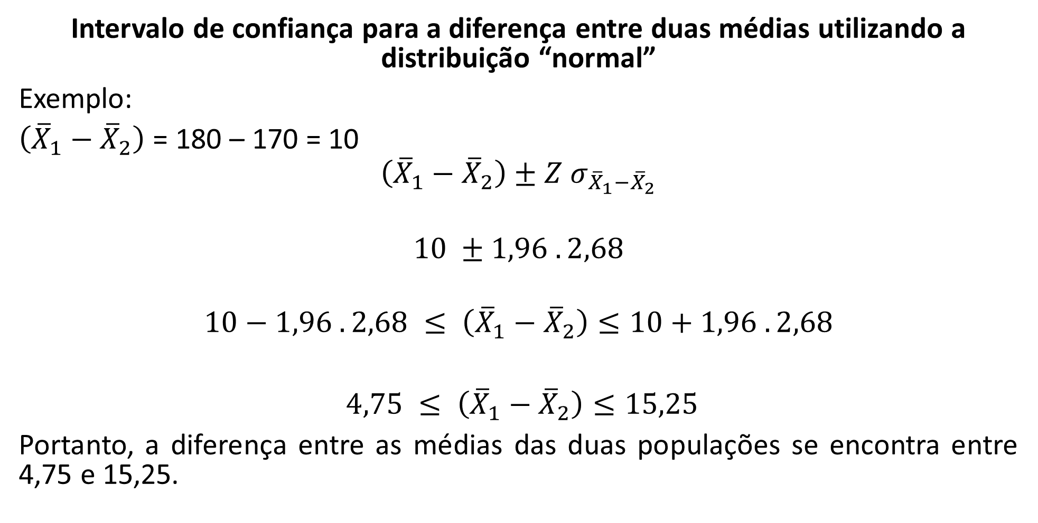
Testes de Hipótese com Duas Amostras
Intervalo de confiança para a diferença entre duas médias utilizando a distribuição “normal”
Exemplo:
$\left({\overline{X}}_{1}−{\overline{X}}_{2}\right)$ = 180 – 170 = 10
$$\left({\overline{X}}_{1}−{\overline{X}}_{2}\right)±Z σ_{{\overline{X}}_{1}−{\overline{X}}_{2}}$$
$$10 ±1,96 . 2,68$$
$$10−1,96 . 2,68 ≤ \left({\overline{X}}_{1}−{\overline{X}}_{2}\right)≤10+1,96 . 2,68$$
$4,75 ≤ \left({\overline{X}}_{1}−{\overline{X}}_{2}\right)≤15,25$
Portanto, a diferença entre as médias das duas populações se encontra entre 4,75 e 15,25.

Slide 31
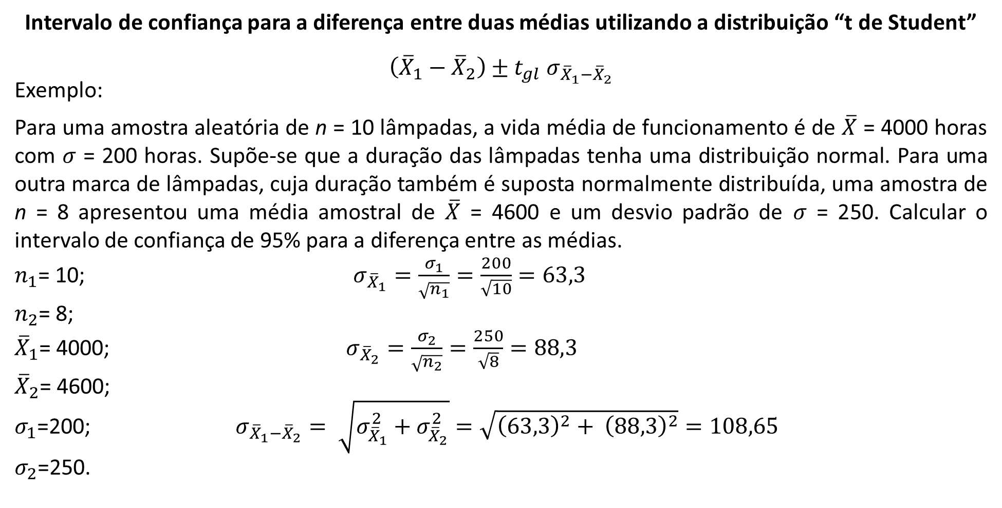
Testes de Hipótese com Duas Amostras
Intervalo de confiança para a diferença entre duas médias utilizando a distribuição “t de Student”
$$\left({\overline{X}}_{1}−{\overline{X}}_{2}\right)±t_{gl} σ_{{\overline{X}}_{1}−{\overline{X}}_{2}}$$
Exemplo:
Para uma amostra aleatória de n = 10 lâmpadas, a vida média de funcionamento é de $\overline{X}$ = 4000 horas com $σ$ = 200 horas. Supõe-se que a duração das lâmpadas tenha uma distribuição normal. Para uma outra marca de lâmpadas, cuja duração também é suposta normalmente distribuída, uma amostra de n = 8 apresentou uma média amostral de $\overline{X}$ = 4600 e um desvio padrão de $σ$ = 250. Calcular o intervalo de confiança de 95% para a diferença entre as médias.
$n_{1}$= 10; $σ_{{\overline{X}}_{1}}=\frac{σ_{1}}{\sqrt{n_{1}}}=\frac{200}{\sqrt{10}}=63,3$
$n_{2}$= 8;
${\overline{X}}_{1}$= 4000; $σ_{{\overline{X}}_{2}}=\frac{σ_{2}}{\sqrt{n_{2}}}=\frac{250}{\sqrt{8}}=88,3$
${\overline{X}}_{2}$= 4600;
$σ_{1}$=200; $σ_{{\overline{X}}_{1}−{\overline{X}}_{2}}= \sqrt{σ_{{\overline{X}}_{1}}^{2}+σ_{{\overline{X}}_{2}}^{2}}=\sqrt{{\left(63,3\right)}^{2}+ {\left(88,3\right)}^{2}}=108,65$
$σ_{2}$=250.

Slide 32
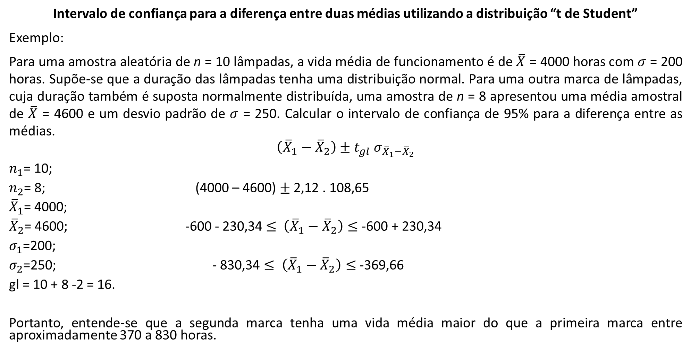
Testes de Hipótese com Duas Amostras
Intervalo de confiança para a diferença entre duas médias utilizando a distribuição “t de Student”
Exemplo:
Para uma amostra aleatória de n = 10 lâmpadas, a vida média de funcionamento é de $\overline{X}$ = 4000 horas com $σ$ = 200 horas. Supõe-se que a duração das lâmpadas tenha uma distribuição normal. Para uma outra marca de lâmpadas, cuja duração também é suposta normalmente distribuída, uma amostra de n = 8 apresentou uma média amostral de $\overline{X}$ = 4600 e um desvio padrão de $σ$ = 250. Calcular o intervalo de confiança de 95% para a diferença entre as médias.
$$\left({\overline{X}}_{1}−{\overline{X}}_{2}\right)±t_{gl} σ_{{\overline{X}}_{1}−{\overline{X}}_{2}}$$
$n_{1}$= 10;
$n_{2}$= 8; (4000 – 4600) $±$ 2,12 . 108,65
${\overline{X}}_{1}$= 4000;
${\overline{X}}_{2}$= 4600; -600 - 230,34 $≤ \left({\overline{X}}_{1}−{\overline{X}}_{2}\right)≤$ -600 + 230,34
$σ_{1}$=200;
$σ_{2}$=250; - 830,34 $≤ \left({\overline{X}}_{1}−{\overline{X}}_{2}\right)≤$ -369,66
gl = 10 + 8 -2 = 16.
Portanto, entende-se que a segunda marca tenha uma vida média maior do que a primeira marca entre aproximadamente 370 a 830 horas.

Slide 33
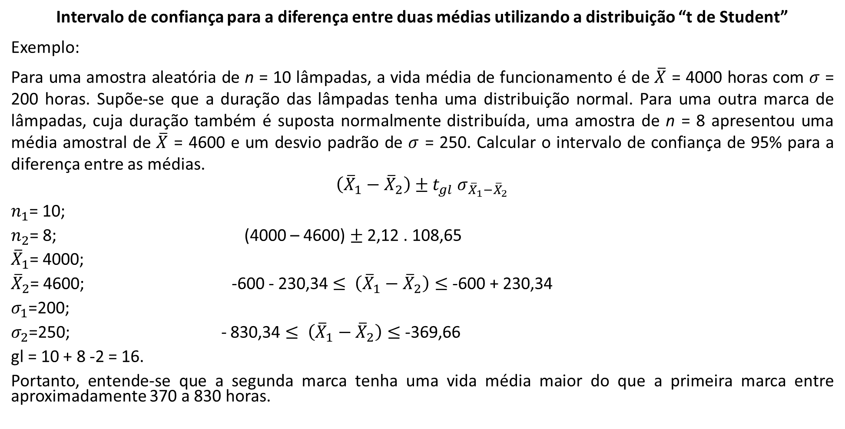
Testes de Hipótese com Duas Amostras
Intervalo de confiança para a diferença entre duas médias utilizando a distribuição “t de Student”
Exemplo:
Para uma amostra aleatória de n = 10 lâmpadas, a vida média de funcionamento é de $\overline{X}$ = 4000 horas com $σ$ = 200 horas. Supõe-se que a duração das lâmpadas tenha uma distribuição normal. Para uma outra marca de lâmpadas, cuja duração também é suposta normalmente distribuída, uma amostra de n = 8 apresentou uma média amostral de $\overline{X}$ = 4600 e um desvio padrão de $σ$ = 250. Calcular o intervalo de confiança de 95% para a diferença entre as médias.
$$\left({\overline{X}}_{1}−{\overline{X}}_{2}\right)±t_{gl} σ_{{\overline{X}}_{1}−{\overline{X}}_{2}}$$
$n_{1}$= 10;
$n_{2}$= 8; (4000 – 4600) $±$ 2,12 . 108,65
${\overline{X}}_{1}$= 4000;
${\overline{X}}_{2}$= 4600; -600 - 230,34 $≤ \left({\overline{X}}_{1}−{\overline{X}}_{2}\right)≤$ -600 + 230,34
$σ_{1}$=200;
$σ_{2}$=250; - 830,34 $≤ \left({\overline{X}}_{1}−{\overline{X}}_{2}\right)≤$ -369,66
gl = 10 + 8 -2 = 16.
Portanto, entende-se que a segunda marca tenha uma vida média maior do que a primeira marca entre aproximadamente 370 a 830 horas.

Slide 34
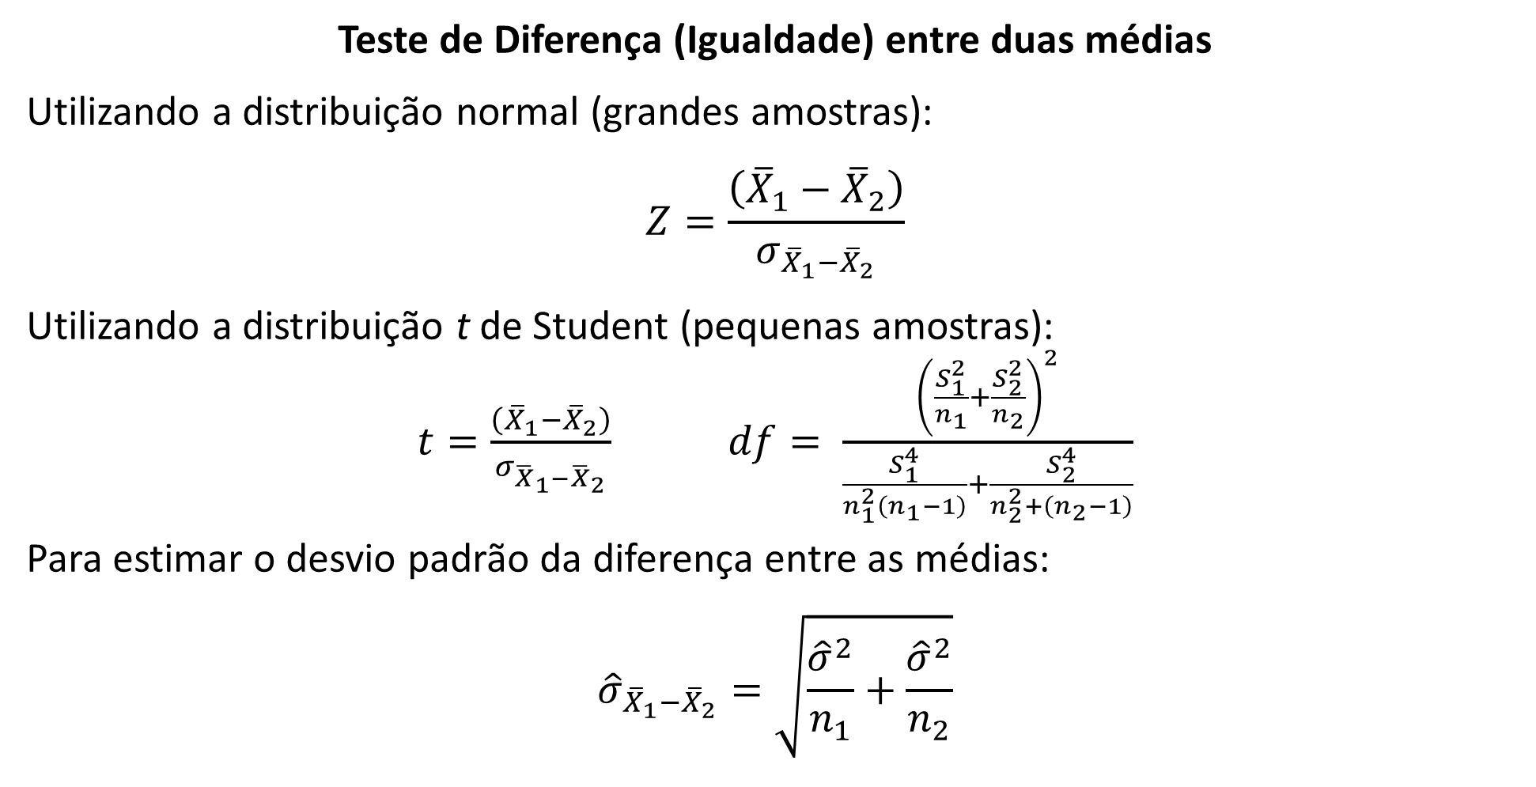
Testes de Hipótese com Duas Amostras
Teste de Diferença (Igualdade) entre duas médias
Utilizando a distribuição normal (grandes amostras):
$$Z=\frac{\left({\overline{X}}_{1}−{\overline{X}}_{2}\right)}{σ_{{\overline{X}}_{1}−{\overline{X}}_{2}}}$$
Utilizando a distribuição t de Student (pequenas amostras):
$t=\frac{\left({\overline{X}}_{1}−{\overline{X}}_{2}\right)}{σ_{{\overline{X}}_{1}−{\overline{X}}_{2}}}$ $df= \frac{{\left(\frac{S_{1}^{2}}{n_{1}}+\frac{S_{2}^{2}}{n_{2}}\right)}^{2}}{\frac{S_{1}^{4}}{n_{1}^{2}\left(n_{1}−1\right)}+\frac{S_{2}^{4}}{n_{2}^{2}+\left(n_{2}−1\right)}}$
Para estimar o desvio padrão da diferença entre as médias:
$${\hat{σ}}_{{\overline{X}}_{1}−{\overline{X}}_{2}}=\sqrt{\frac{{\hat{σ}}^{2}}{n_{1}}+\frac{{\hat{σ}}^{2}}{n_{2}}}$$

Slide 35
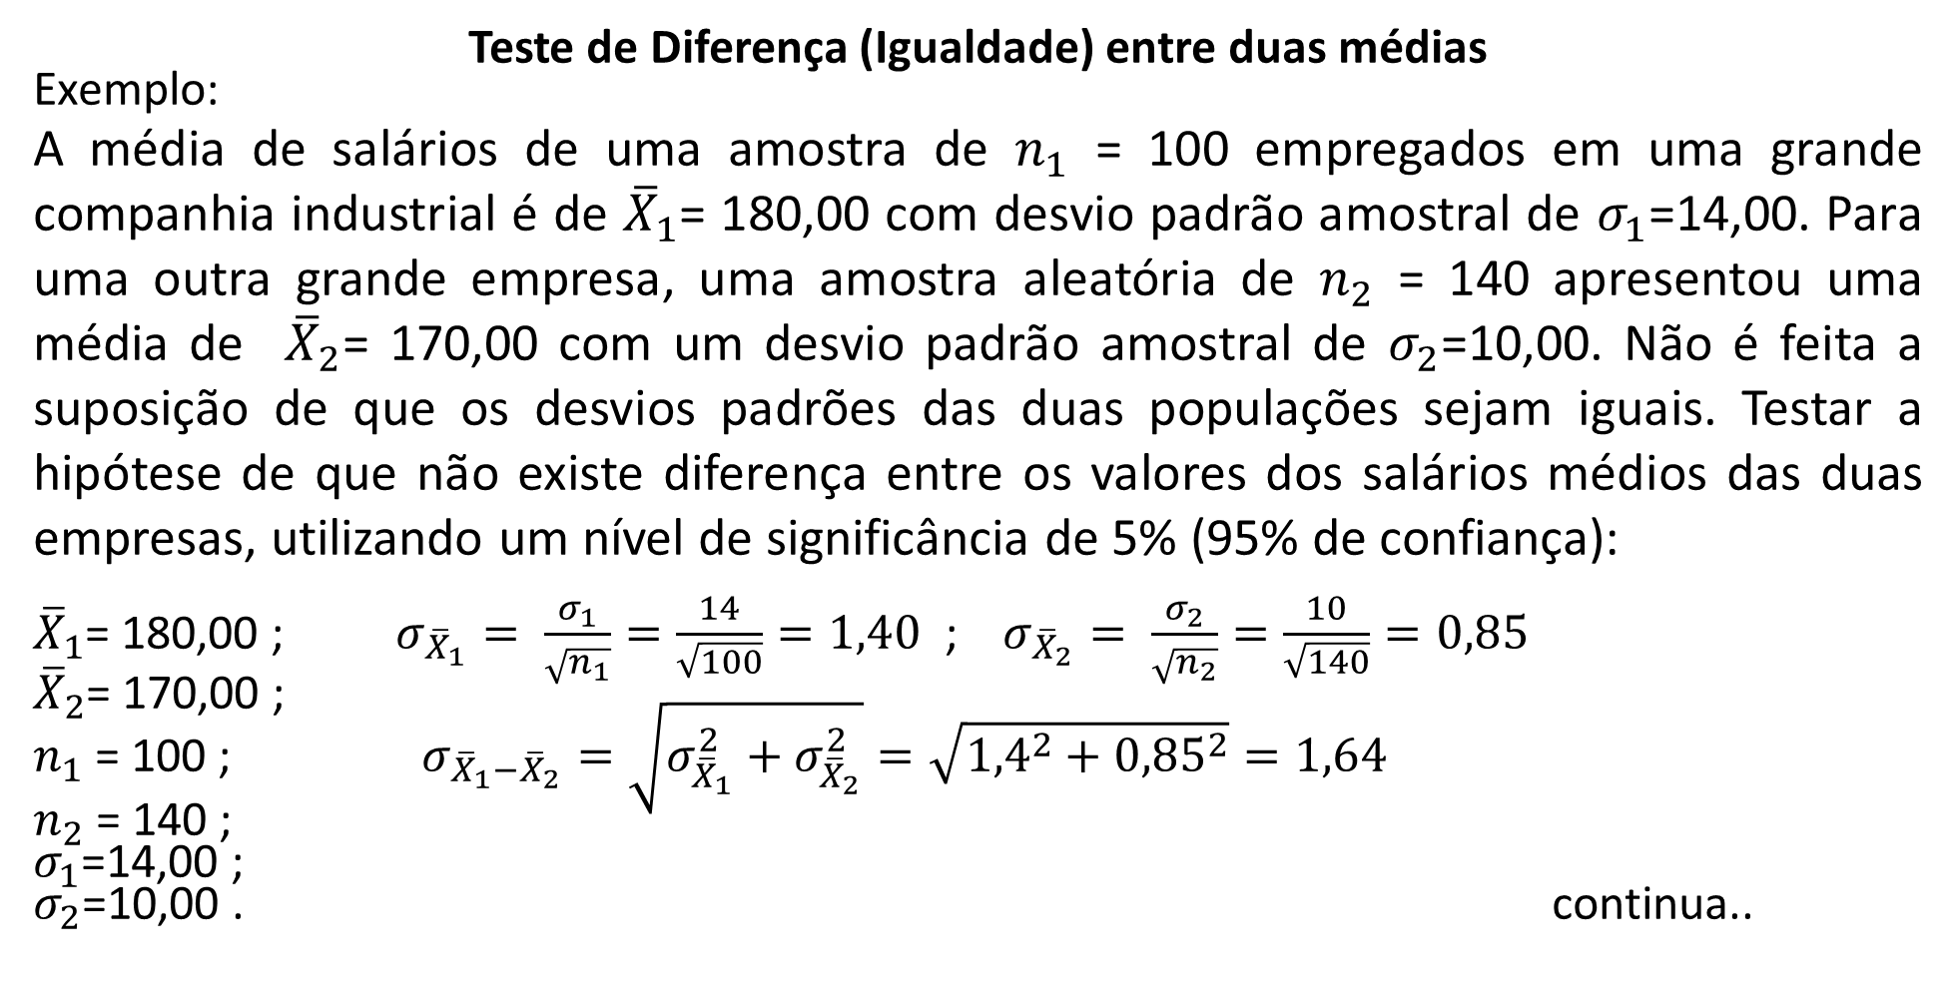
Testes de Hipótese com Duas Amostras
Teste de Diferença (Igualdade) entre duas médias
Exemplo:
A média de salários de uma amostra de $n_{1}$ = 100 empregados em uma grande companhia industrial é de ${\overline{X}}_{1}$= 180,00 com desvio padrão amostral de $σ_{1}$=14,00. Para uma outra grande empresa, uma amostra aleatória de $n_{2}$ = 140 apresentou uma média de ${\overline{X}}_{2}$= 170,00 com um desvio padrão amostral de $σ_{2}$=10,00. Não é feita a suposição de que os desvios padrões das duas populações sejam iguais. Testar a hipótese de que não existe diferença entre os valores dos salários médios das duas empresas, utilizando um nível de significância de 5% (95% de confiança):
${\overline{X}}_{1}$= 180,00 ; $σ_{{\overline{X}}_{1}}= \frac{σ_{1}}{\sqrt{n_{1}}}=\frac{14}{\sqrt{100}}=1,40$ ; $σ_{{\overline{X}}_{2}}= \frac{σ_{2}}{\sqrt{n_{2}}}=\frac{10}{\sqrt{140}}=0,85$
${\overline{X}}_{2}$= 170,00 ;
$n_{1}$ = 100 ; $σ_{{\overline{X}}_{1}−{\overline{X}}_{2}}=\sqrt{σ_{{\overline{X}}_{1}}^{2}+σ_{{\overline{X}}_{2}}^{2}}=\sqrt{{1,4}^{2}+{0,85}^{2}}=1,64$
$n_{2}$ = 140 ;
$σ_{1}$=14,00 ;
$σ_{2}$=10,00 . continua..

Slide 36
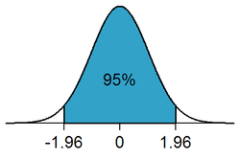
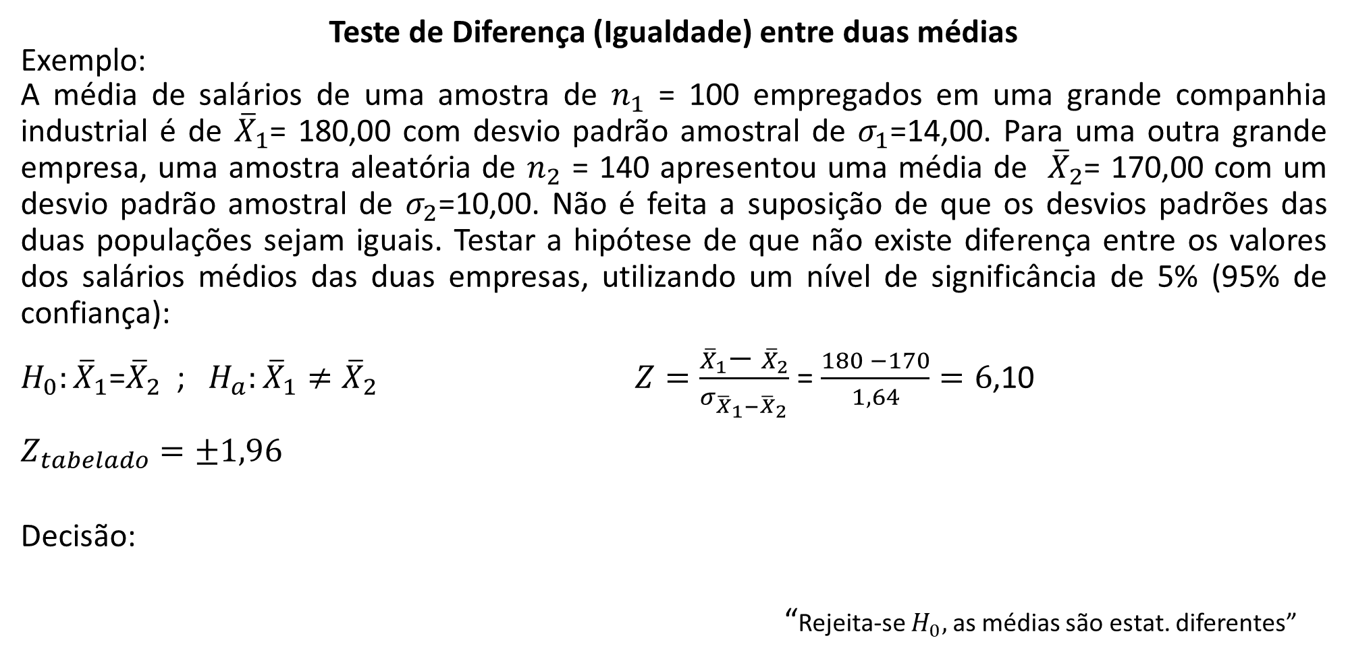
Testes de Hipótese com Duas Amostras
Teste de Diferença (Igualdade) entre duas médias
Exemplo:
A média de salários de uma amostra de $n_{1}$ = 100 empregados em uma grande companhia industrial é de ${\overline{X}}_{1}$= 180,00 com desvio padrão amostral de $σ_{1}$=14,00. Para uma outra grande empresa, uma amostra aleatória de $n_{2}$ = 140 apresentou uma média de ${\overline{X}}_{2}$= 170,00 com um desvio padrão amostral de $σ_{2}$=10,00. Não é feita a suposição de que os desvios padrões das duas populações sejam iguais. Testar a hipótese de que não existe diferença entre os valores dos salários médios das duas empresas, utilizando um nível de significância de 5% (95% de confiança):
$H_{0}:{\overline{X}}_{1}\text{=}{\overline{X}}_{2}$ ; $H_{a}:{\overline{X}}_{1}≠{\overline{X}}_{2}$ $Z=\frac{{\overline{X}}_{1}\text{− }{\overline{X}}_{2}}{σ_{{\overline{X}}_{1}−{\overline{X}}_{2}}}$ = $\frac{180 −170}{1,64}=6$,10
$Z_{tabelado}=±1,96$
Decisão:
“Rejeita-se $H_{0},$ as médias são estat. diferentes”

Slide 37

Testes de Hipótese com Duas Amostras
Teste de diferença entre duas variâncias – Distribuição F
$$F_{{gl}_{1}, {gl}_{2}}=\frac{σ_{1}^{2}}{σ_{2}^{2}}$$
$$F_{{gl}_{1},{gl}_{2 inferior}}= \frac{1}{F_{{gl}_{2}, {gl}_{1}}}$$

Slide 38
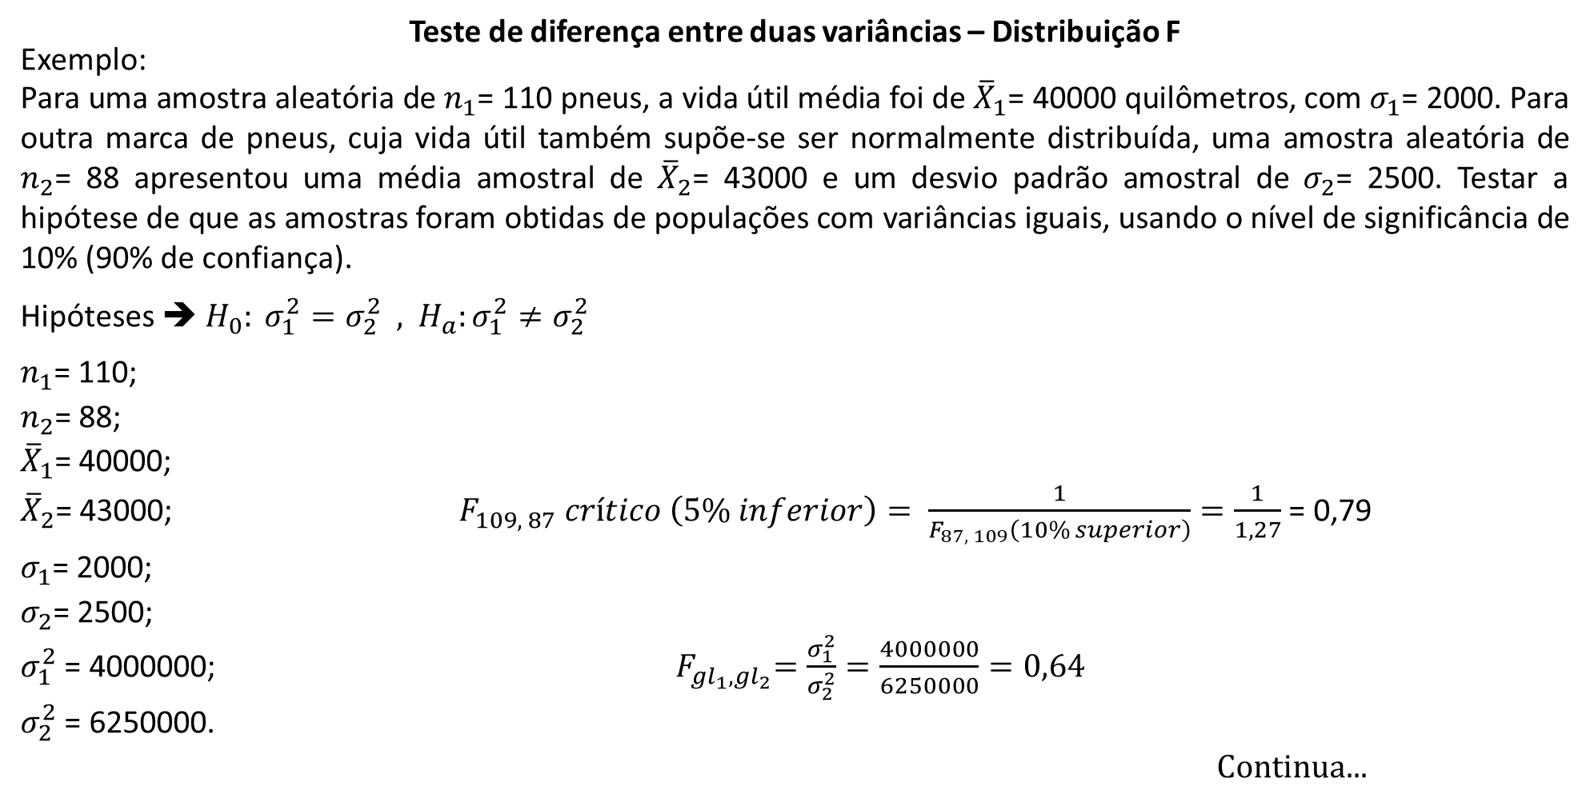
Testes de Hipótese com Duas Amostras
Teste de diferença entre duas variâncias – Distribuição F
Exemplo:
Para uma amostra aleatória de $n_{1}$= 110 pneus, a vida útil média foi de ${\overline{X}}_{1}$= 40000 quilômetros, com $σ_{1}$= 2000. Para outra marca de pneus, cuja vida útil também supõe-se ser normalmente distribuída, uma amostra aleatória de $n_{2}$= 88 apresentou uma média amostral de ${\overline{X}}_{2}$= 43000 e um desvio padrão amostral de $σ_{2}$= 2500. Testar a hipótese de que as amostras foram obtidas de populações com variâncias iguais, usando o nível de significância de 10% (90% de confiança).
Hipóteses ➔ $H_{0}: σ_{1}^{2}=σ_{2}^{2}$ , $H_{a}:σ_{1}^{2}{≠σ}_{2}^{2}$
$n_{1}$= 110;
$n_{2}$= 88;
${\overline{X}}_{1}$= 40000;
${\overline{X}}_{2}$= 43000; $F_{109, 87} crítico \left(5\% inferior\right)= \frac{1}{F_{87, 109}\left(10\% superior\right)}=\frac{1}{1,27}$ = 0,79
$σ_{1}$= 2000;
$σ_{2}$= 2500;
$σ_{1}^{2}$ = 4000000; ${ F}_{{gl}_{1}, {gl}_{2}}=\frac{σ_{1}^{2}}{σ_{2}^{2}}=\frac{4000000}{6250000}=0,64$
$σ_{2}^{2}$ = 6250000.
Continua...

Slide 39
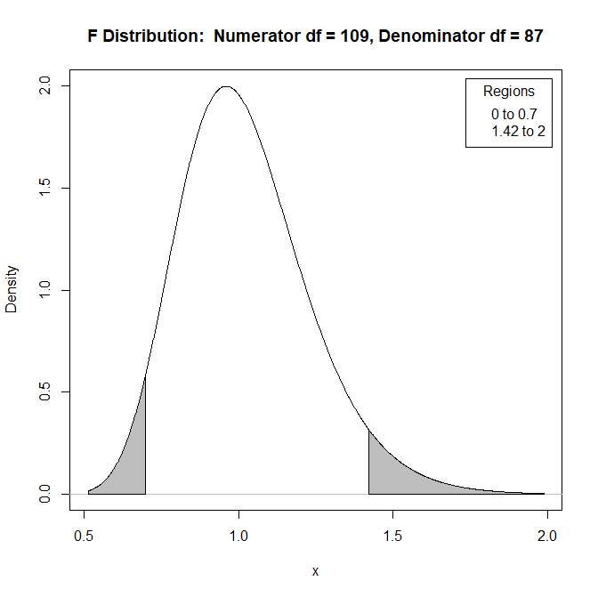
Testes de Hipótese com Duas Amostras
Teste de diferença entre duas variâncias – Distribuição F
Exemplo:
0.64
0.7
O valor de 0.64 se situa na região de rejeição da hipótese nula, ou seja, as variâncias não são iguais estatisticamente.

Slide 40
Testes de Hipótese com Duas Amostras
Teste de independência/equivalência de amostras
São testes que servem para identificar se as amostras são estatisticamente parecidas;
Os testes mais populares são:
Teste de t para amostras – necessita que a amostra seja normalmente distribuída e que as variâncias sejam iguais;
Teste de Wilcoxon-Mann-Whitney para amostras independentes– não tem restrições.
Obs: para diferentes amostras com mais de uma variável, cuja intensão é utilizar um modelo estatístico/econométrico, pode-se empregar os valores dos resíduos da regressão para fazer os testes.

Slide 41
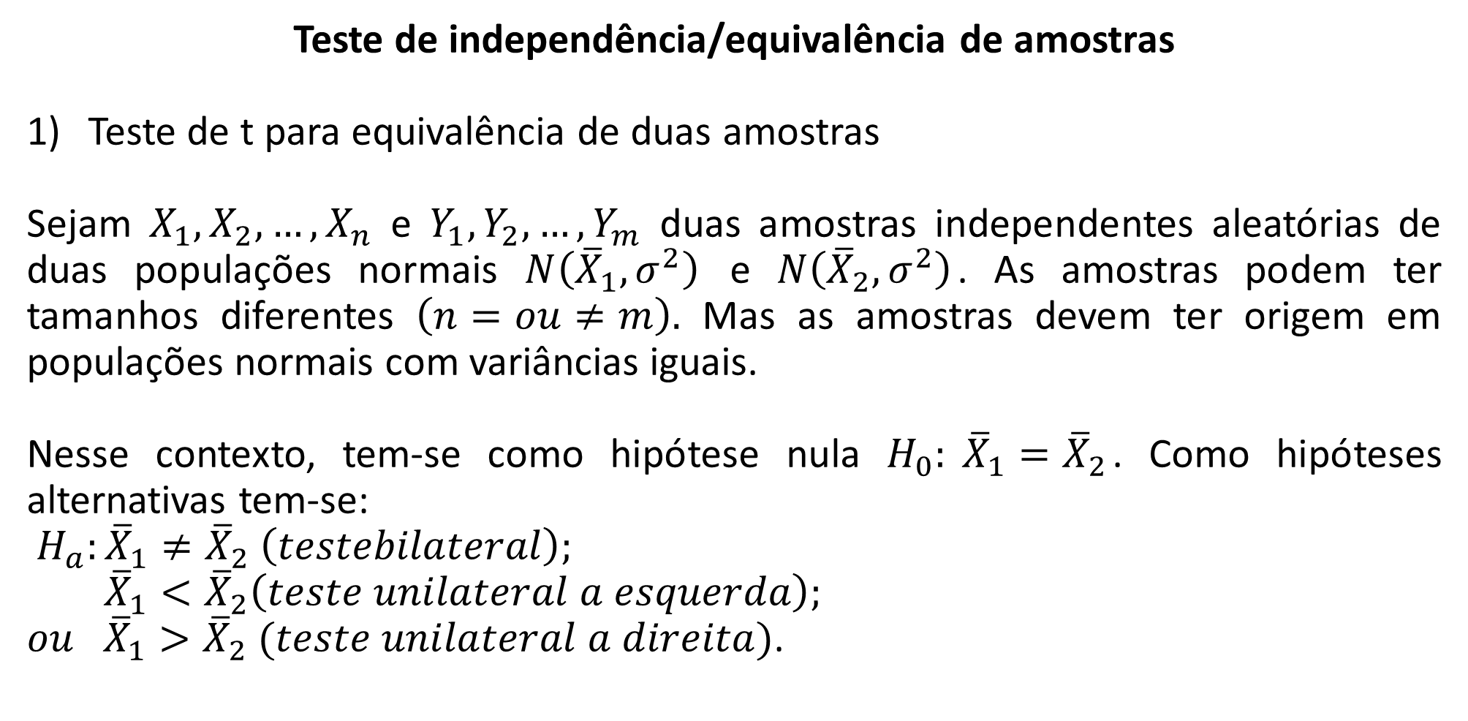
Testes de Hipótese com Duas Amostras
Teste de independência/equivalência de amostras
Teste de t para equivalência de duas amostras
Sejam $X_{1}, X_{2}, …, X_{n}$ e $Y_{1}, Y_{2}, …, Y_{m}$ duas amostras independentes aleatórias de duas populações normais $N\left({\overline{X}}_{1}, σ^{2}\right)$ e $N\left({\overline{X}}_{2}, σ^{2}\right)$. As amostras podem ter tamanhos diferentes $\left(n=ou≠m\right).$ Mas as amostras devem ter origem em populações normais com variâncias iguais.
Nesse contexto, tem-se como hipótese nula $H_{0}: {\overline{X}}_{1}={\overline{X}}_{2}$. Como hipóteses alternativas tem-se:
$H_{a}:{\overline{X}}_{1}≠{\overline{X}}_{2} \left(testebilateral\right);$
${\overline{X}}_{1}<{\overline{X}}_{2}\left(teste unilateral a esquerda\right);$
$ou{ \overline{X}}_{1}>{\overline{X}}_{2} (teste unilateral a direita)$.

Slide 42
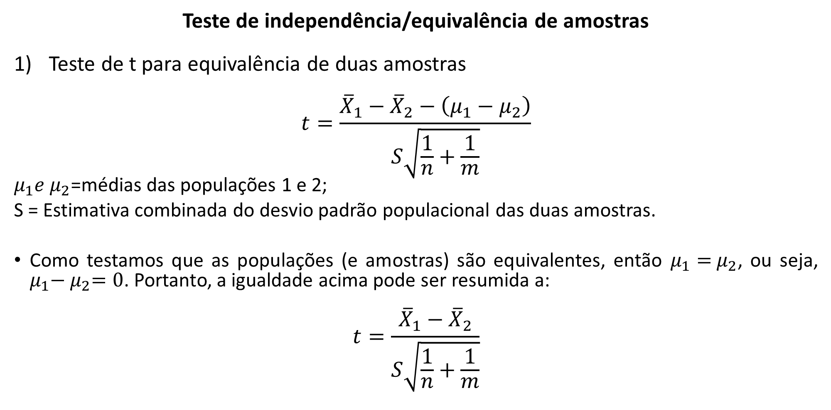
Testes de Hipótese com Duas Amostras
Teste de independência/equivalência de amostras
Teste de t para equivalência de duas amostras
$$t=\frac{{\overline{X}}_{1}−{\overline{X}}_{2}−\left(μ_{1}−μ_{2}\right)}{S\sqrt{\frac{1}{n}+\frac{1}{m}}}$$
$μ_{1}e{ μ}_{2}$=médias das populações 1 e 2;
S = Estimativa combinada do desvio padrão populacional das duas amostras.
Como testamos que as populações (e amostras) são equivalentes, então $μ_{1}={ μ}_{2}$, ou seja, $μ_{1}−{ μ}_{2}=0$. Portanto, a igualdade acima pode ser resumida a:
$$t=\frac{{\overline{X}}_{1}−{\overline{X}}_{2}}{S\sqrt{\frac{1}{n}+\frac{1}{m}}}$$

Slide 43
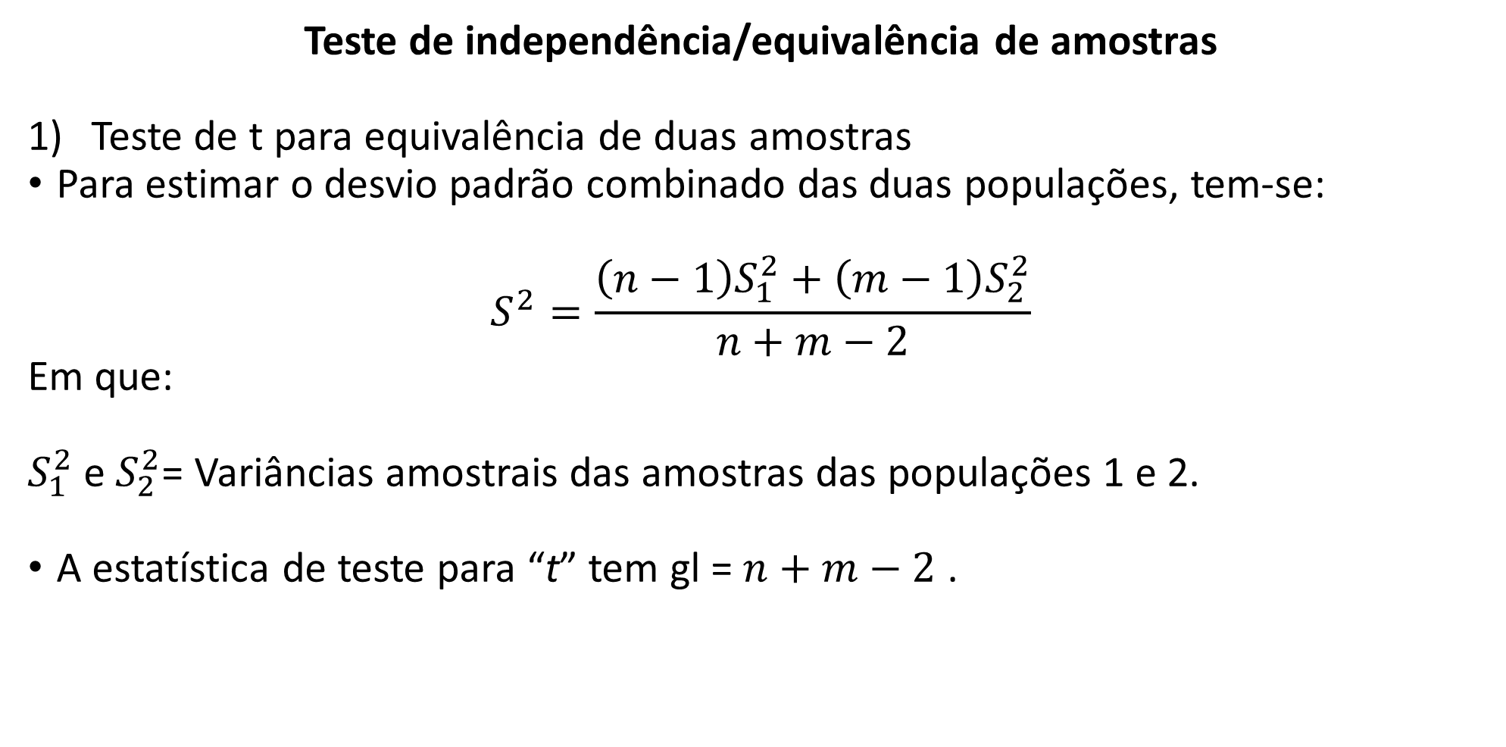
Testes de Hipótese com Duas Amostras
Teste de independência/equivalência de amostras
Teste de t para equivalência de duas amostras
Para estimar o desvio padrão combinado das duas populações, tem-se:
$$S^{2}=\frac{\left(n−1\right)S_{1}^{2}+\left(m−1\right)S_{2}^{2}}{n+m−2}$$
Em que:
$S_{1}^{2}$ e $S_{2}^{2}$= Variâncias amostrais das amostras das populações 1 e 2.
A estatística de teste para “t” tem gl = $n+m−2$ .

Slide 44
Testes de Hipótese com Duas Amostras
Teste de independência/equivalência de amostras
Teste de t para equivalência de duas amostras
Exemplo:
Suspeita-se que a maconha afeta a memória. Para averiguar esta afirmação, um experimento foi conduzido da seguinte forma:
a) Duas amostras foram construídas, uma com 13 pessoas usuários de maconha e outra com 12 pessoas não usuárias.
b) Cada grupo recebeu uma lista que continha 15 palavras para memorizar em 5 minutos.
Utilizar 5 % de significância (95% de confiança).
Testar se as duas populações (amostras) são equivalentes.
O número de palavras memorizadas por cada pessoa foi registrado na tabela a seguir:

Slide 45
Testes de Hipótese com Duas Amostras
Teste de independência/equivalência de amostras
Teste de t para equivalência de duas amostras

Slide 46
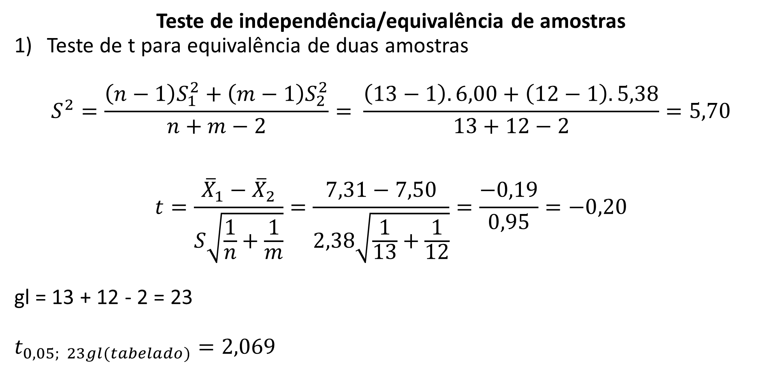
Testes de Hipótese com Duas Amostras
Teste de independência/equivalência de amostras
Teste de t para equivalência de duas amostras
$$S^{2}=\frac{\left(n−1\right)S_{1}^{2}+\left(m−1\right)S_{2}^{2}}{n+m−2}= \frac{\left(13−1\right).6,00+\left(12−1\right).5,38}{13+12−2}=5,70$$
$$t=\frac{{\overline{X}}_{1}−{\overline{X}}_{2}}{S\sqrt{\frac{1}{n}+\frac{1}{m}}}=\frac{7,31−7,50}{2,38\sqrt{\frac{1}{13}+\frac{1}{12}}}=\frac{−0,19}{0,95}=−0,20$$
gl = 13 + 12 - 2 = 23
$t_{0,05; 23gl(tabelado)}=2,069$

Slide 47
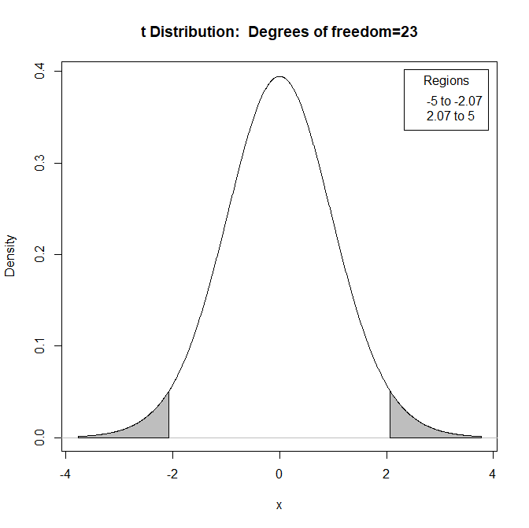

Testes de Hipótese com Duas Amostras
Teste de independência/equivalência de amostras
Teste de t para equivalência de duas amostras
$H_{0}: {\overline{X}}_{1}={\overline{X}}_{2}$
$H_{a}:{\overline{X}}_{1}≠{\overline{X}}_{2} \left(testebilateral\right)$
Como o valor “t” calculado situa-se na
região de aceitação, aceita-se $H_{0}$, ou
seja, as duas populações (amostras)
são equivalentes.
t calculado = -0,20
-2,069
2,069

Slide 48
Testes de Hipótese com Duas Amostras
Teste de independência/equivalência de amostras
Teste de Wilcoxon-Mann-Whitney para amostras independentes
Considere duas populações, P1 e P2, das quais não se dispõe de informações a respeito de suas distribuições. Pode-se abordar o teste a partir de variáveis aleatórias qualitativas ordinais ou quantitativas. Considere também duas amostras independentes destas duas populações. Deseja-se testar se as distribuições são iguais em localização, ou seja, busca-se saber se uma população tende a possuir valores maiores do que a outra, ou se têm a mesma mediana.
Este teste é baseado nos “postos” dos valores obtidos combinando-se as duas amostras. Primeiro ordena-se os valores, em ordem crescente, independentemente de qual população cada valor provém.
No caso de haver uma variável aleatória qualitativa ordinal, comumente associa-se os números às diversas categorias (ou classes, ou atributos), segundo as quais a variável é classificada. P. ex., a amostra pode ter 1 reprovado, 2 em exame final e 3 aprovado. Logo, esses valores são “postos”.

Slide 49
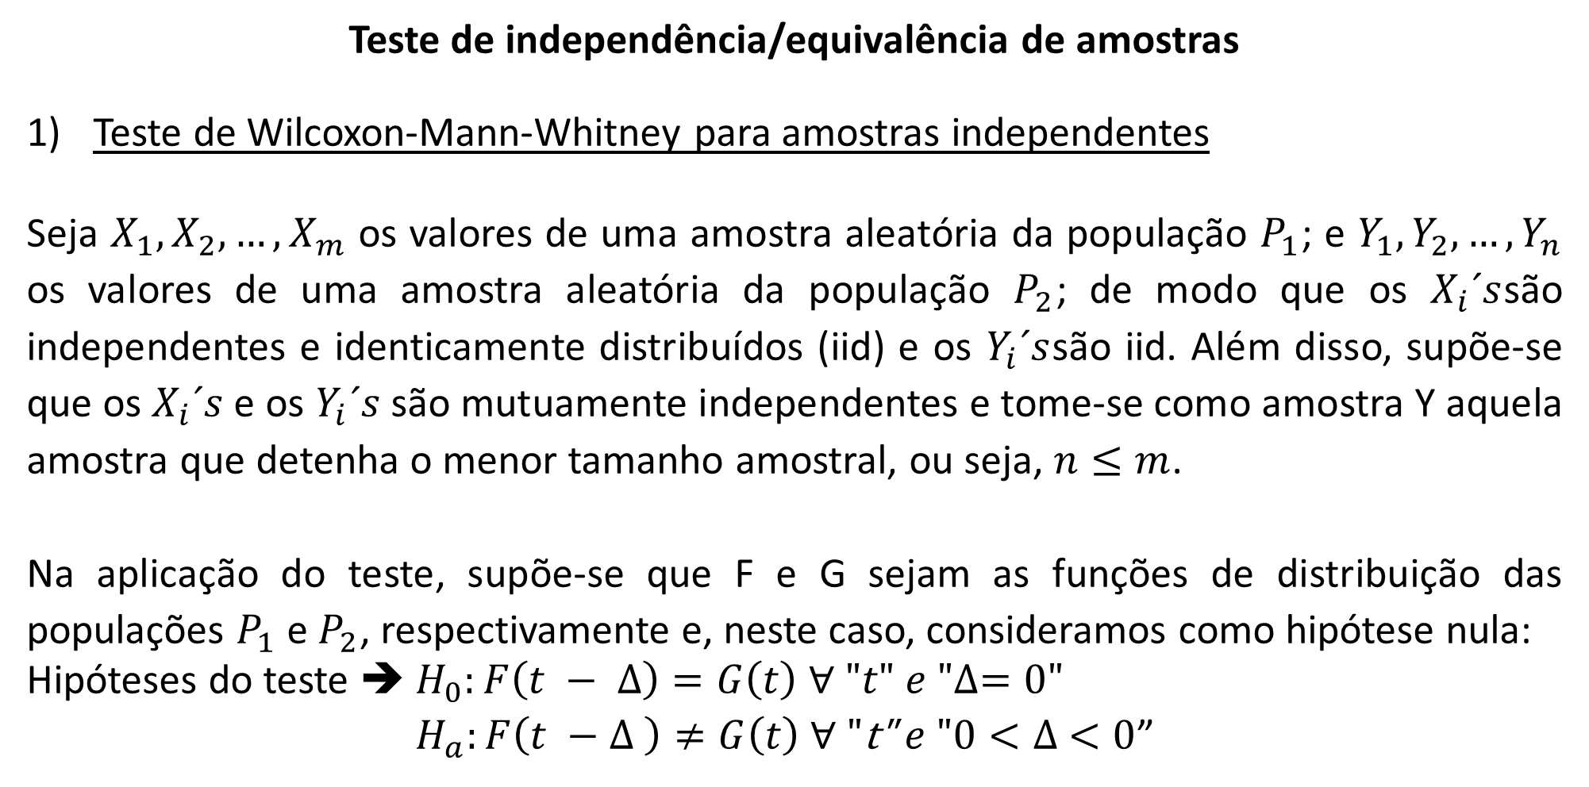
Testes de Hipótese com Duas Amostras
Teste de independência/equivalência de amostras
Teste de Wilcoxon-Mann-Whitney para amostras independentes
Seja $X_{1}, X_{2}, …, X_{m}$ os valores de uma amostra aleatória da população $P_{1}$; e $Y_{1}, Y_{2}, …, Y_{n}$ os valores de uma amostra aleatória da população $P_{2}$; de modo que os $X_{i}´s$são independentes e identicamente distribuídos (iid) e os $Y_{i}´s$são iid. Além disso, supõe-se que os $X_{i}´s$ e os $Y_{i}´s$ são mutuamente independentes e tome-se como amostra Y aquela amostra que detenha o menor tamanho amostral, ou seja, $n≤m$.
Na aplicação do teste, supõe-se que F e G sejam as funções de distribuição das populações $P_{1}$ e $P_{2}$, respectivamente e, neste caso, consideramos como hipótese nula:
Hipóteses do teste ➔ $H_{0}:F\left(t − ∆\right)=G\left(t\right) ∀ "t" e "∆=0"$
$H_{a}:F\left(t −∆ \right)≠G\left(t\right) ∀ \text{"}\text{t}\text{"} e "0<∆$ $<0$”

Slide 50
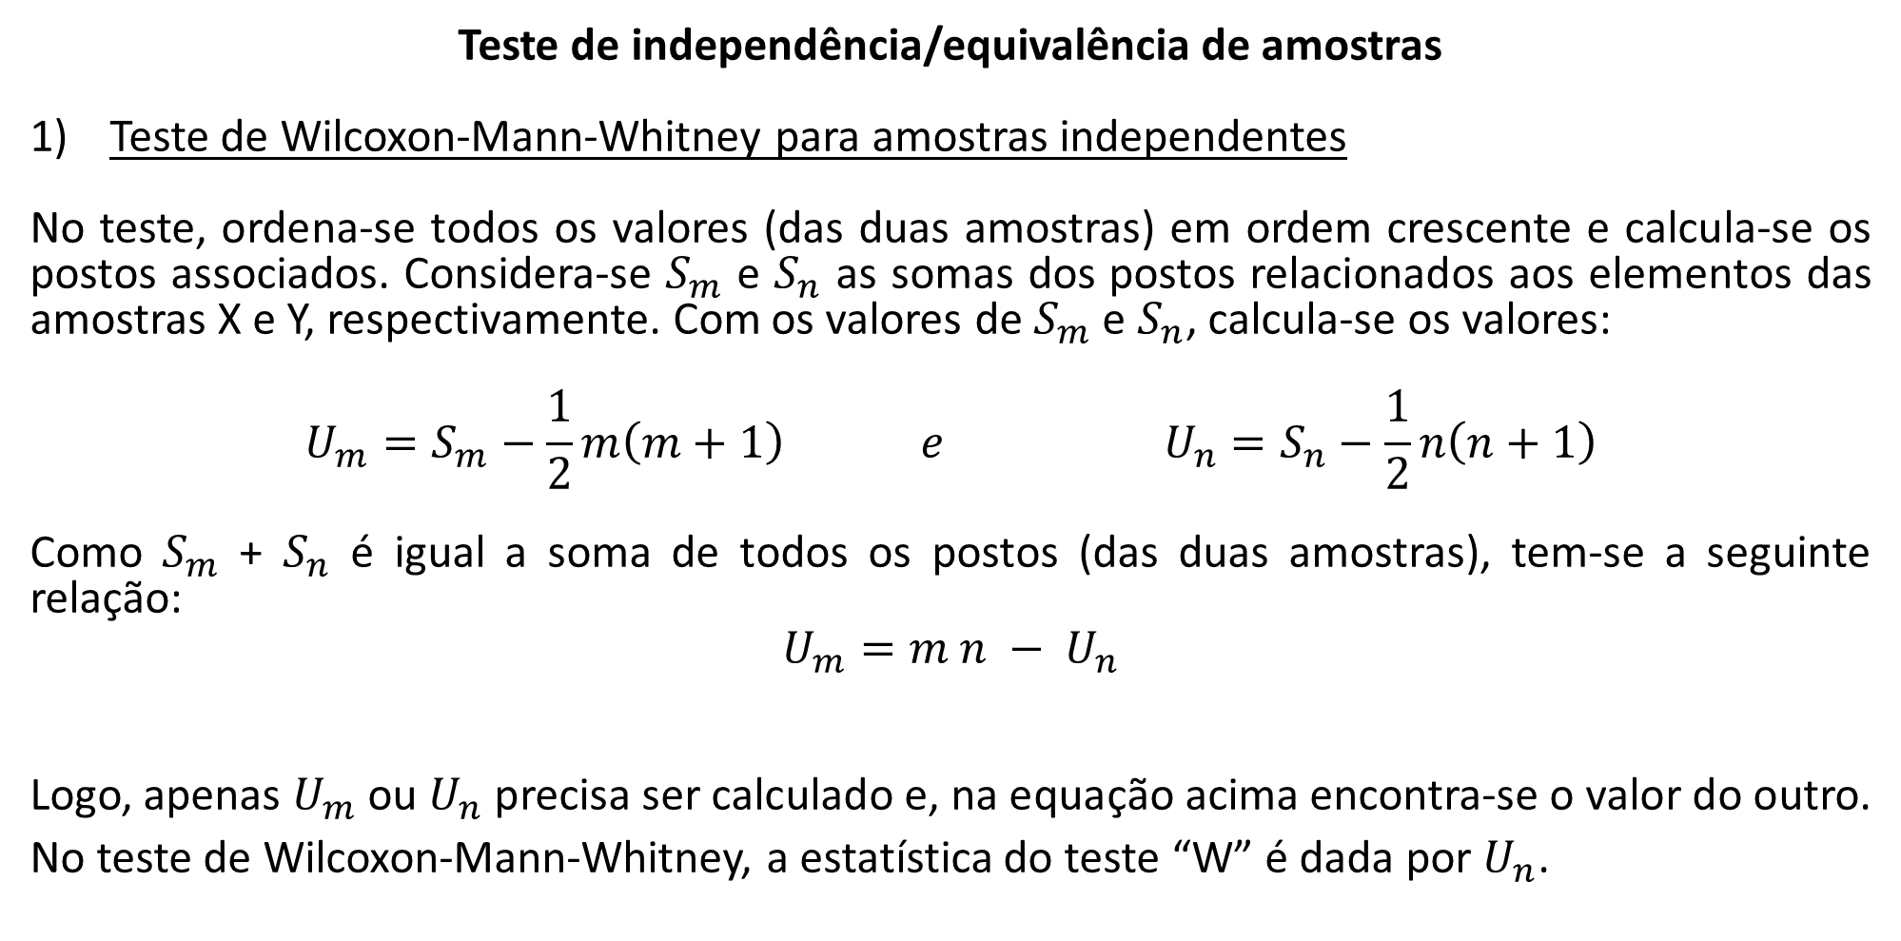
Testes de Hipótese com Duas Amostras
Teste de independência/equivalência de amostras
Teste de Wilcoxon-Mann-Whitney para amostras independentes
No teste, ordena-se todos os valores (das duas amostras) em ordem crescente e calcula-se os postos associados. Considera-se $S_{m}$ e $S_{n}$ as somas dos postos relacionados aos elementos das amostras X e Y, respectivamente. Com os valores de $S_{m}$ e $S_{n}$, calcula-se os valores:
$$U_{m}=S_{m}−\frac{1}{2}m\left(m+1\right) e U_{n}=S_{n}−\frac{1}{2}n\left(n+1\right)$$
Como $S_{m}$ + $S_{n}$ é igual a soma de todos os postos (das duas amostras), tem-se a seguinte relação:
$$U_{m}=m n − U_{n}$$
Logo, apenas $U_{m}$ ou $U_{n}$ precisa ser calculado e, na equação acima encontra-se o valor do outro. No teste de Wilcoxon-Mann-Whitney, a estatística do teste “W” é dada por $U_{n}$.

Slide 51
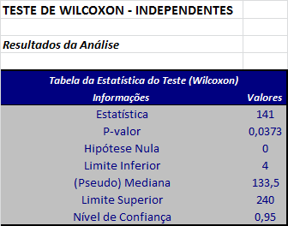
Testes de Hipótese com Duas Amostras
Teste de independência/equivalência de amostras
Teste de Wilcoxon-Mann-Whitney para amostras independentes
Exemplo:
A estatística do teste é W = 141, o p-valor é igual a 0,0373 = 3,73% (portanto, menor que 5%), logo rejeita-se a hipótese nula. Em outras palavras, tem-se evidências de que as amostras vem de populações que possuem medianas diferentes.

Slide 52
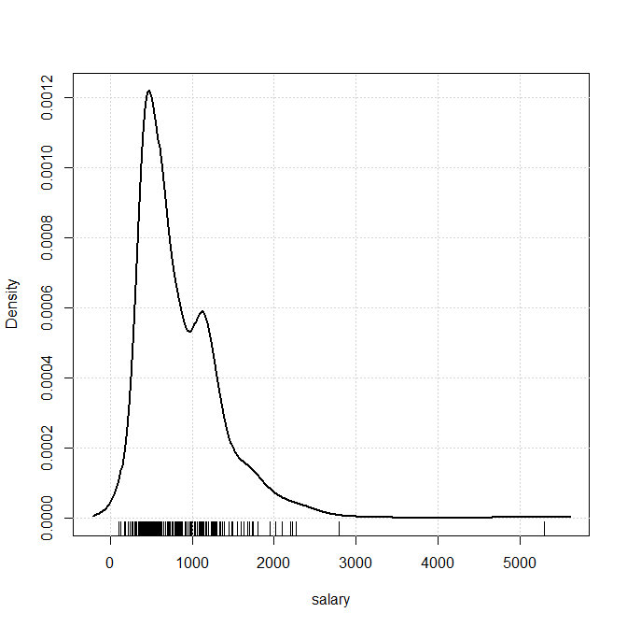
Testes de Hipótese com Duas Amostras
Teste de independência/equivalência de amostras
Adicionalmente, para comparar duas amostras, pode-se obter a distribuição de densidade dos dados (ou resíduos da regressão) de cada amostra para ver se elas se parecem.

Slide 53
Testes de Hipótese com Duas Amostras
Teste de independência/equivalência de amostras
Na prática de duas populações (e amostras) tem médias e variâncias estatisticamente iguais; pode-se dizer, a princípio que são populações (amostras) equivalentes.
Também, não há como dizer se uma amostra é melhor comparativamente a outra. O que se faz é testar a ocorrência de “outliers” e retirá-los da amostra. No mais é observar se o processo de amostragem foi bem feito, de acordo com o plano amostral.
Se o plano amostral foi obedecido de maneira rigorosa diminui a ocorrência do “erro amostral”. Caso contrário, existe uma grande chance de ter um erro amostral grande e assim a amostra pode ser considerada ruim. Nestes casos, recomenda-se a “re-amostragem”.

Slide 54
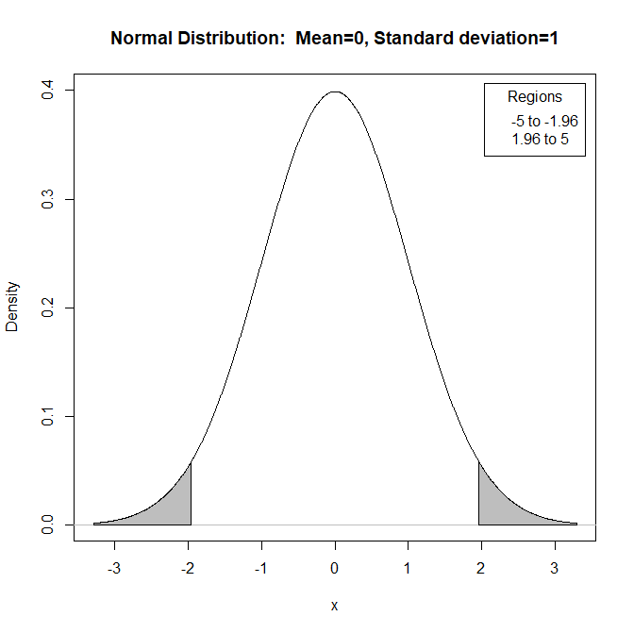
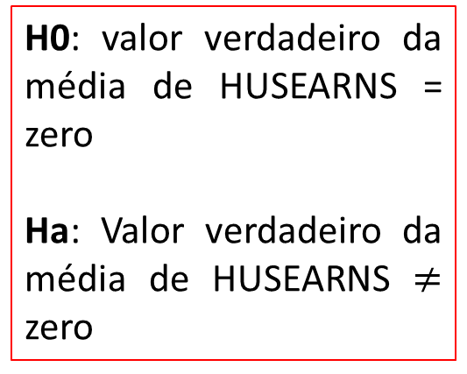
Intervalo de confiança para a média (Z)
H0: valor verdadeiro da média de HUSEARNS = zero
Ha: Valor verdadeiro da média de HUSEARNS $≠$ zero
Z_{calc.= 83.646}
Região de aceitação do teste
Resultado do teste:
O valor calculado de Z se situa na região de rejeição de “H0”. Portanto, rejeita-se “H0” em favor da “Ha” de que a média calculada da variável HUSEARNS não é estatisticamente igual a zero. Logo, o valor calculado de 453.5406 é estatisticamente significativo com 95% de confiança.
Região de rejeição
Região de rejeição
Z_{tab.} = -1.96 | 1.96
442.9134
453.5406
464.1679
IC para a média – variável HUSEARNS

Slide 55
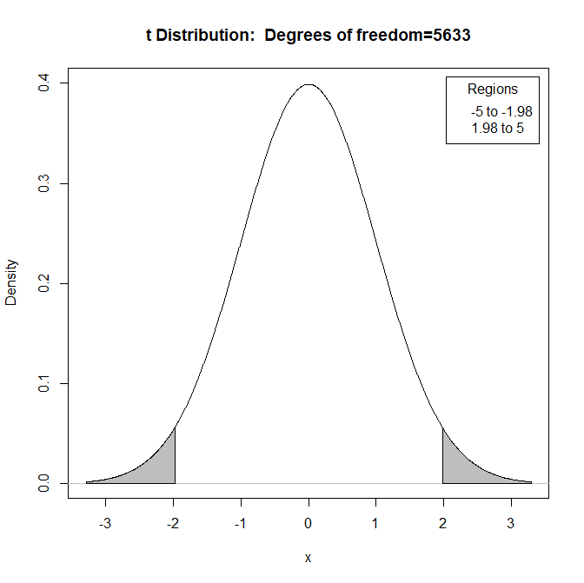
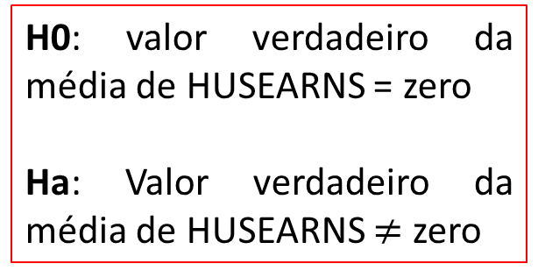
Intervalo de confiança para a média (t)
H0: valor verdadeiro da média de HUSEARNS = zero
Ha: Valor verdadeiro da média de HUSEARNS $≠$ zero
t_{calc}=83.646
Resultado do teste:
O valor calculado de t se situa na região de rejeição de “H0”. Portanto, rejeita-se “H0” em favor da “Ha” de que a média calculada da variável HUSEARNS não é estatisticamente igual a zero. Logo, o valor calculado de 453.5406 é estatisticamente significativo com 95% de confiança.
Região de aceitação do teste
Região de rejeição
Região de rejeição
t_{tab.} = -1.96 | 1.96
442.9111
453.5406
464.1702
IC para a média – variável HUSEARNS

Slide 56
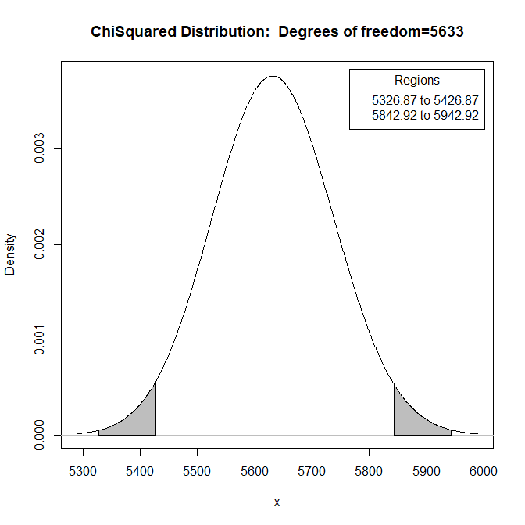

Intervalo de confiança para a variância
$σ^{2}$= 165639.10
159688.10
171930.70
Intervalo de confiança construído com 95% de confiança

Slide 57
Teste da diferença entre duas médias (z)
H0: A diferença verdadeira entre as médias é igual a zero
Ha: A diferença verdadeira entre as médias não é igual a zero
Z_{calc.= 34.175}
Resultado do teste:
O valor calculado de Z se situa na região de rejeição de “H0”. Portanto, rejeita-se “H0” em favor da “Ha” de que a diferença verdadeira entre as médias não é igual a zero. Logo, pode-se dizer as médias são estatisticamente diferentes, com 95% de confiança.
Os valores das médias são:
HUSEARNS = 453.5406
EARNS = 232.8330
Z_{tab.} = -1.96 | 1.96

Slide 58
Teste da diferença entre duas médias (t)
H0: A diferença verdadeira entre as médias é igual a zero
Ha: A diferença verdadeira entre as médias não é igual a zero
t_{calc}=34.175
Região de aceitação do teste
Resultado do teste:
O valor calculado de t se situa na região de rejeição de “H0”. Portanto, rejeita-se “H0” em favor da “Ha” de que a diferença verdadeira entre as médias não é igual a zero. Logo, pode-se dizer as médias são estatisticamente diferentes, com 95% de confiança.
Região de rejeição
Região de rejeição
t_{tab.} = -1.96 | 1.96

Slide 59
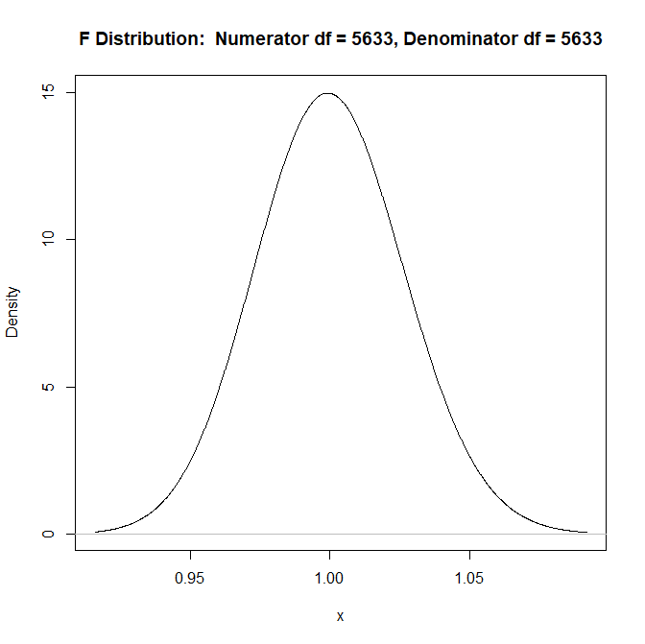

Teste da diferença entre variâncias (F)
H0: A verdadeira razão entre as variâncias é igual a “um” (1)
Ha: A verdadeira razão entre as variâncias não é igual a “um” (1)
F_{calc}= 2.3888
Resultado do teste:
O valor calculado de F se situa na região de rejeição de “H0”. Portanto, rejeita-se “H0” em favor da “Ha” de que a verdadeira razão entre as variâncias não é igual a “um” (1). Logo, pode-se dizer as variâncias são estatisticamente diferentes, com 95% de confiança.
Região de rejeição
Região de aceitação
Região de rejeição
1/1.04 = 0.96
F = 1.04
Obs: a razão das variâncias só é igual a “um” (1) quando as variâncias são iguais ou seja: $F= \frac{S_{1}^{2}}{S_{2}^{2}}=1$; se $S_{1}^{2}$ = $S_{2}^{2}$

Slide 60

Teste de independência/equivalência entre duas amostras (t)
H0: As amostras são similares (equivalentes)
Ha: As amostras não são similares (equivalentes)
t_{calc} = 34.175
Resultado do teste:
O valor calculado de t se situa na região de rejeição de “H0”. Portanto, rejeita-se “H0” em favor da “Ha” de que as amostras não são estatisticamente equivalentes, com 95% de confiança.
t_{tab.} = -1.98 | 1.98
Se duas amostras são normalmente distribuídas e tem variâncias e médias estatisticamente iguais, pode-se dizer que essas amostras são similares ou equivalentes. Caso contrário, essas amostras são independentes.

Slide 61

Teste de Wilcoxon-Mann-Whitney para amostras independentes
Wilcoxon rank sum test with continuity correction
data: x and y
W = 21091599, p-value < 2.2e-16
alternative hypothesis: true location shift is not equal to 0
Obs: Como o p-value é $≤$ 0.05 então rejeita-se “H0” em favor de “Ha” de que as amostras são independentes
H0: As amostras são similares (equivalentes)
Ha: As amostras são independentes

Slide 62

Teste de Normalidade Kolmogorov-Smirnov
H0: A amostra provem de uma população normalmente distribuída
Ha: A amostra não provem de uma população normalmente distribuída
Ver tabela de valores críticos de “D” de Kolmogorov-Smirinov em: https://edisciplinas.usp.br/mod/resource/view.php?id=2637981&forceview=1
***Pode ser aplicado a amostras com qualquer tamanho***
D_{crit} =$\frac{1.36}{\sqrt{n}}=\frac{1.36}{75.06}=0.018$
Resultados:
data: salarios$earns
D = 0.18829, p-value < 2.2e-16
data: salários$husearns
D = 0.13256, p-value < 2.2e-16
Regra de bolso: Ambos valores de p-value são inferiores a 0.05 (5%), logo rejeita-se H0.
Resultado do teste:
Ambos valores de “D “ são maiores que o valor crítico (tabelado), logo rejeita-se H0 em favor de Ha. Em outras palavras não se pode rejeitar a não normalidade das amostras.
0.13256
0.18829
Região de aceitação de H0
Região de rejeição de H0
0.00
0.018

Slide 63
Outros Testes de Normalidade
Teste de normalidade de Shapiro-Wilk ➔ Para amostras com até 5000 observações
p-value > 0.05 indica que a variável possui distribuição normal
Teste de normalidade de Anderson-Darling ➔ Para amostras de qualquer tamanho
P-value > 0.05 indica que a variável possui distribuição normal
Teste de normalidade de Cramer- von Mises ➔ Para amostras de qualquer tamanho
P-value > 0.05 indica que a variável possui distribuição normal

Slide 64

Transformação de Box-Cox – Variáveis “Não-Normais”
As vezes nos defrontamos com variáveis cuja distribuição é não-normal e desejamos que a mesma tenha uma distribuição “normal”.
Dado uma variável Y qualquer com distribuição “não-normal”, pode-se transformá-la em uma variável normal, sem perder as demais propriedades, por meio da seguinte expressão:
$$Y_{Box−Cox}^{∗}=\frac{Y^{λ}−1}{λ}$$
Qual o valor de $λ$ ($λ$ varia entre –∞ e +∞) que maximiza a aderência da distribuição da nova variável Y* à normalidade?
** Estimação por experimentação

Slide 65
Fim do Tema 3 !!!

